Slide 1
Velkommen til konferencen Bystrategisk Udsyn
Sammen om den blandede by
Mens du venter på, at konferencen starter….
Åbn en browser og gå ind på slido.com
Skriv koden: LBF
Præsenter dig selv ved at skrive:
Dit navn, titel og organisation
… Og meget gerne dine forventede take aways for i dag
KONFERENCEN STARTER
kl. 10.00.
#bystrategiskudsyn

Slide 2
Velkommen til konferencen Bystrategisk Udsyn
Sammen om den blandede by
#bystrategiskudsyn

Slide 3
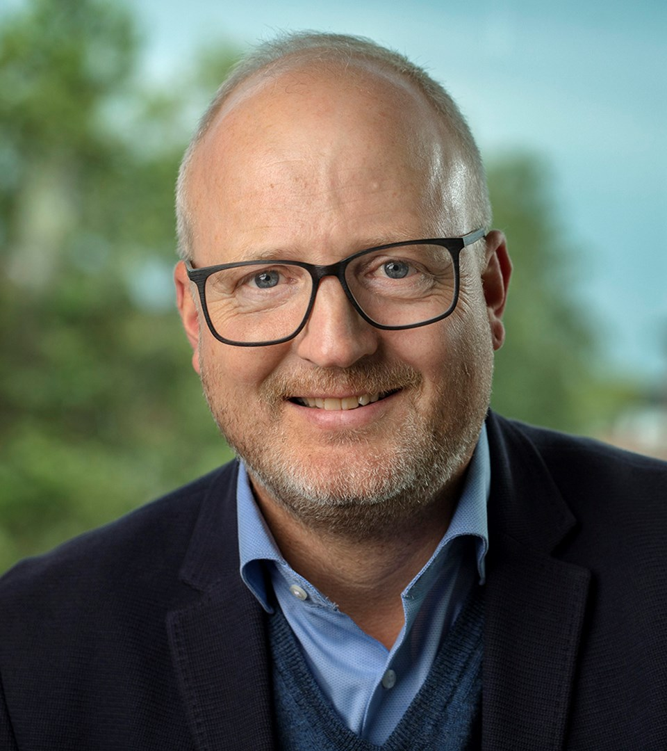
Velkomsttale
v. Christian Høgsbro, formand for Landsbyggefonden

Slide 4
Bystrategisk Udsyn
Sammen om den blandede by
“Vær med på slido.com med koden LBF”
#bystrategiskudsyn

Slide 5
Dagens program
10.00-10.10: Velkomst v. Landsbyggefonden og Tænketanken Mandag Morgen
10.10-10.20: Landsbyggefondens nye bystrategiske tiltag ‘Review Boards’ v. Gehl Architects
10.20-11.00: Fremtidens blandede by v. keynote speaker, Jeff Risom, fra Gehl Architects
11.00-11.15: Kaffepause
11.15-12.15: Interaktiv debatsession: Almene boligers rolle i den blandede by v. fire fageksperter
12.15-13.00: Corona-venlig frokost
13.00-13.15: Energizer og præsentation af eftermiddagens deep dives (workshops)
13.15-14.45: Seks Deep Dives (workshops)
14.45-14.55: Teaser for næste konference v. Bent Madsen, adm. direktør i Landsbyggefonden
14.55-15.00: Opsamling og tak for i dag
15.00-16.00: Netværksøl og mingling

Slide 6
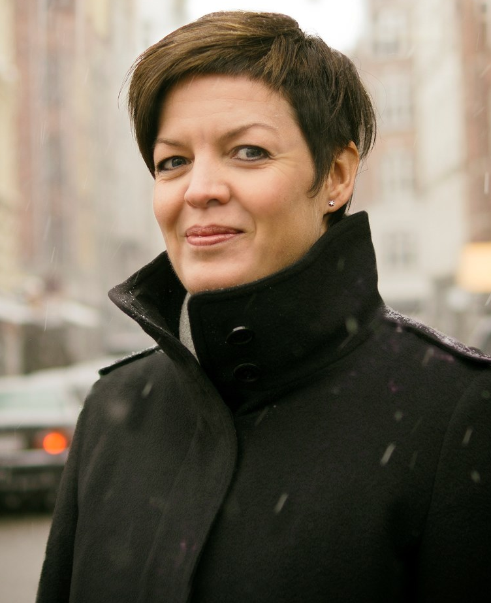
Landsbyggefondens Review Boards
Præsentation af nyt, bystrategisk tiltag v. Helle Søholt, stiftende partner og adm. direktør, Gehl Architects

Slide 7
Review boards -
et nyt bystrategisk tiltag
Helle Søholt, CEO Gehl
Bystrategisk konference 3. Juni, 2021

Slide 8
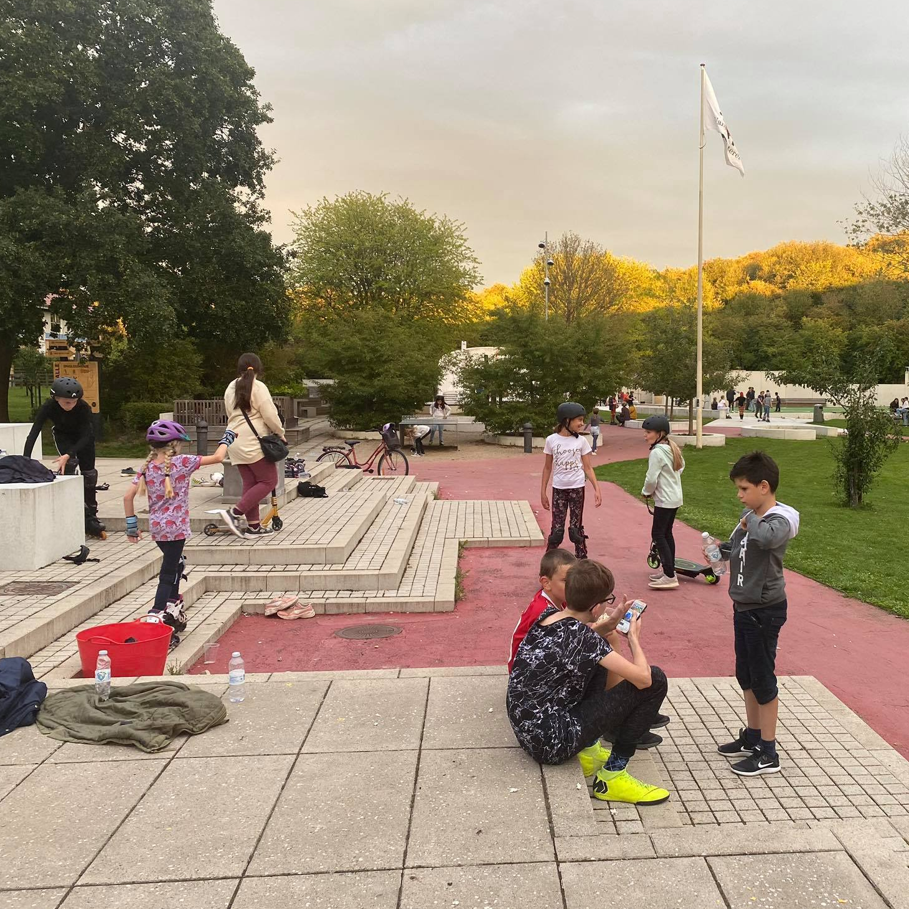
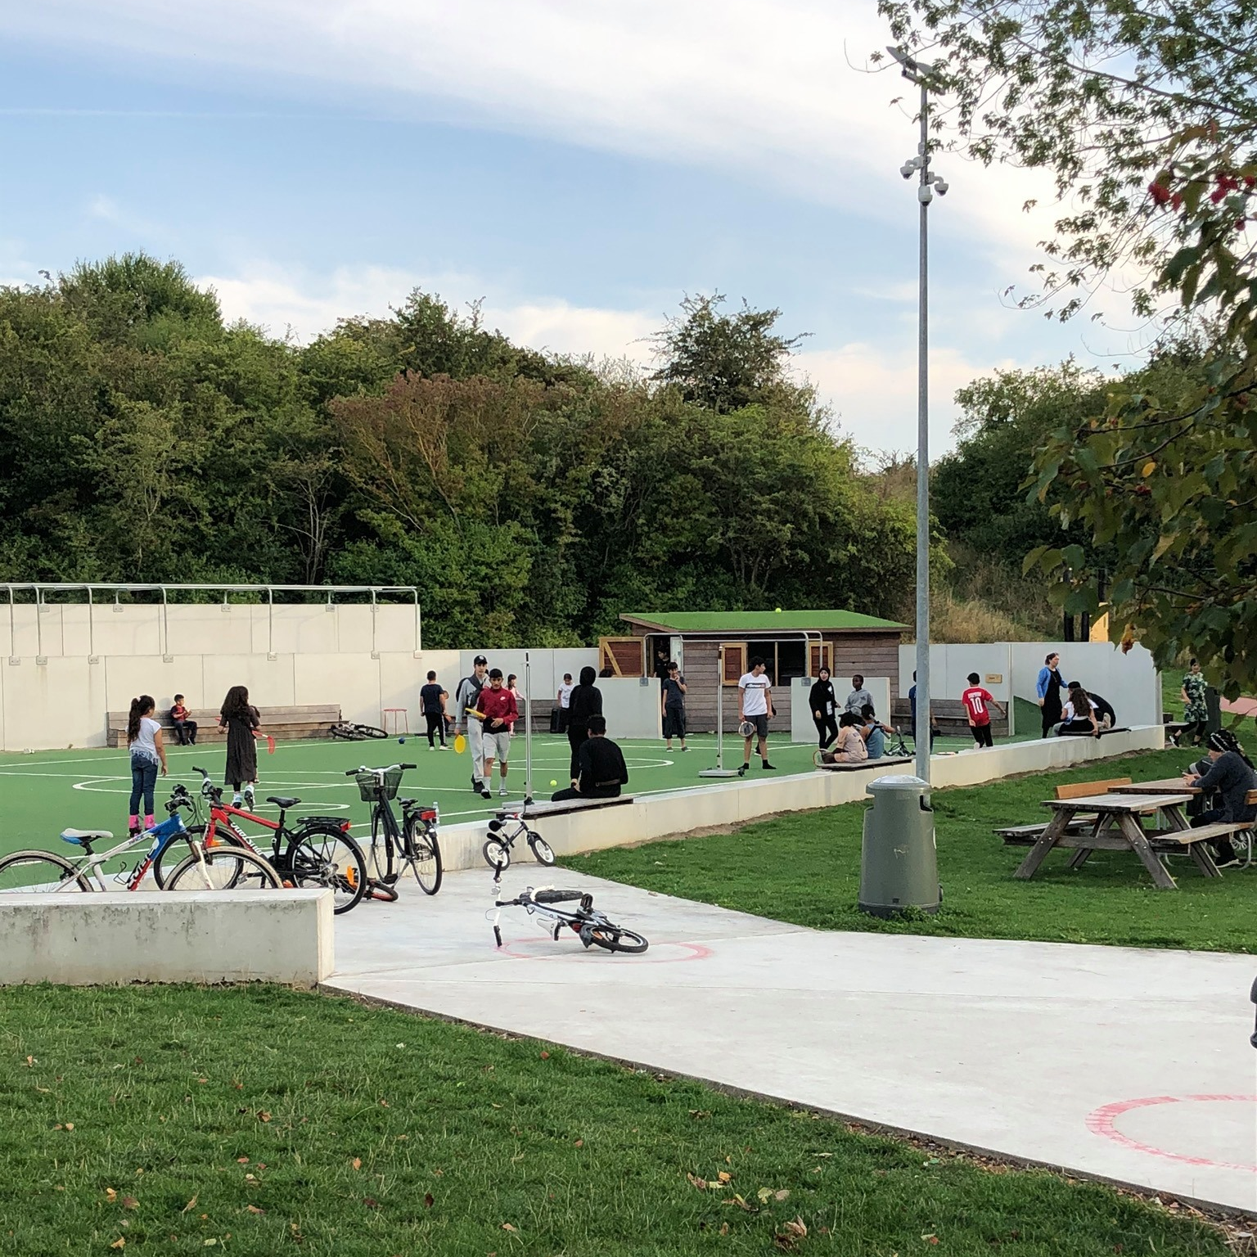
Vision
— At de almene boligområder bidrager til en positiv by- og samfundsudvikling i Danmark
Agervang, Holbæk
Foto fra Facebook-gruppen ‘Fællesskab i Vangkvarteret’
S P A C E R
Notes:
Hvordan kan man tænke merværdi af de mange, store investeringer der sker i de almene boligområder. Hvordan kan vi med andre ord udfolde og styrke det bystrategiske perspektiv i den måde, der arbejdes med de almene boligområder? Hvordan kan koblinger mellem de almene boligområder og den omkringliggende by styrkes?

Slide 9
Formål med review boards
Formål
Arbejde med
Tilgang
Øge synligheden
At skabe øget synlighed omkring den almene boligsektors bystrategiske potentiale og afsøge muligheder for nye og bredere koblinger mellem de almene boligområder og det omkringliggende (by)samfund
Nye tilgange og løsninger
Bidrage med viden og erfaring, der kan inspirere til nye tilgange og løsninger lokalt blandt boligorganisationer, kommuner og andre relevante aktører
Fokus på fremtid og udvikling
Arbejder fremtids- og udviklingsorienteret med en åben tilgang til eksisterende forhold og fremtidige muligheder
S P A C E R

Slide 10
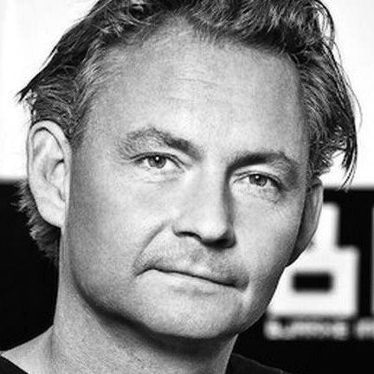
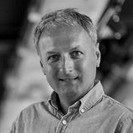
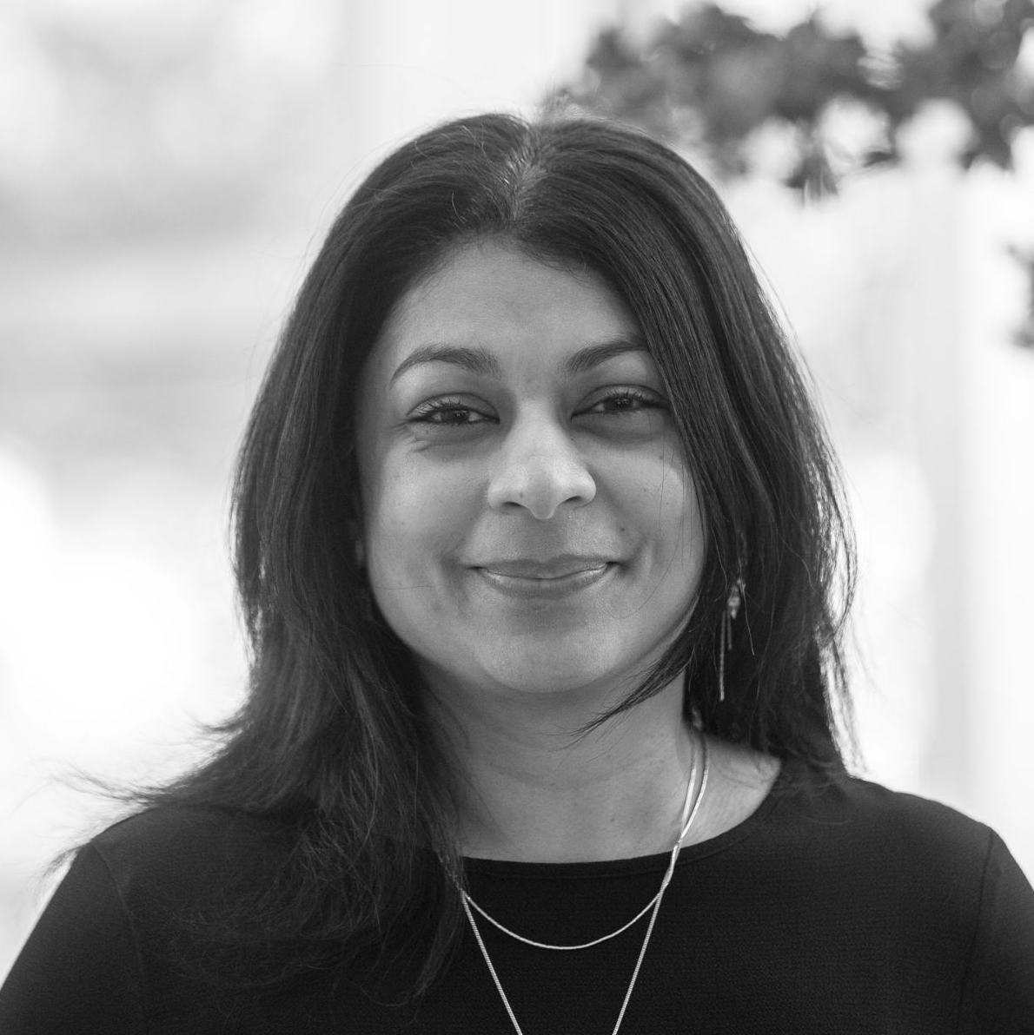
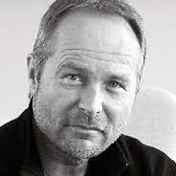
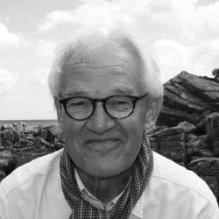
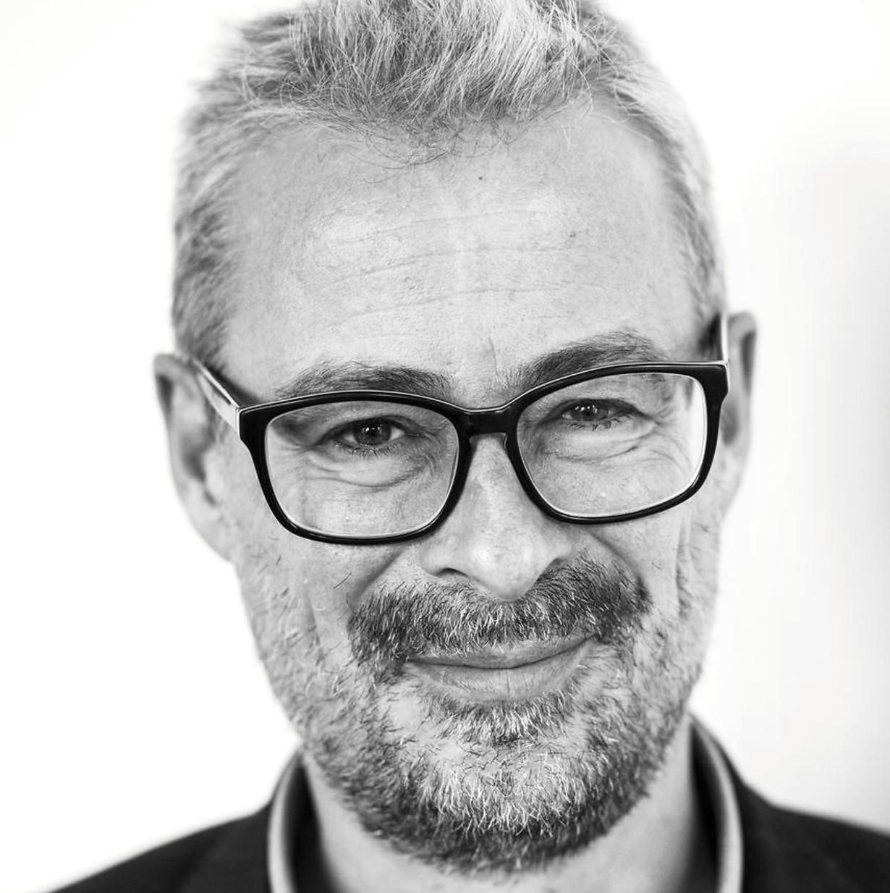
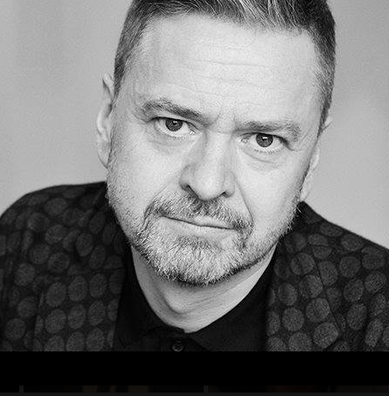
Medlemmer
Fysisk review board
Boligsocial review board
Finn Nørkjær
Partner i BIG
Susanne Grunkin
Kompetenceleder for bære- dygtighed hos Arkitema Urban
Chrstian Tangkjær
Partner i Mobilize
Maria Kavita Nielsen
Direktør Mind Your Own Business
Søren Rasmussen
Indehaver af ONV arkitekter
Thomas Boje
Professor Roskilde Universitet
Rane Willerslev
Direktør Nationalmuseet
David Sim
Partner og Creative
Director i Gehl
Henriette Christiansen
Direktør Egmont Fonden
Michael Svarer
Professor Aarhus Universitet
Notes:
De to review boards er bredt sammensat i forhold til faglig viden og erfaring – ikke nødvendigvis fra de almene boligområder – med det formål at bidrage med et nyt og udefrakommende perspektiv på de potentialer og udfordringer, der kendetegner udviklingen af almene boligområder og deres position i fremtidens byudvikling.

Slide 11
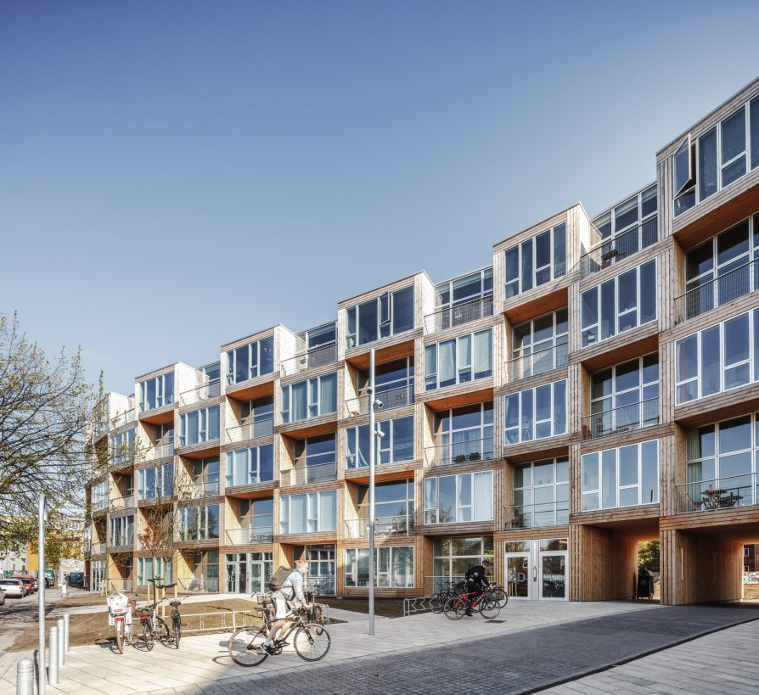
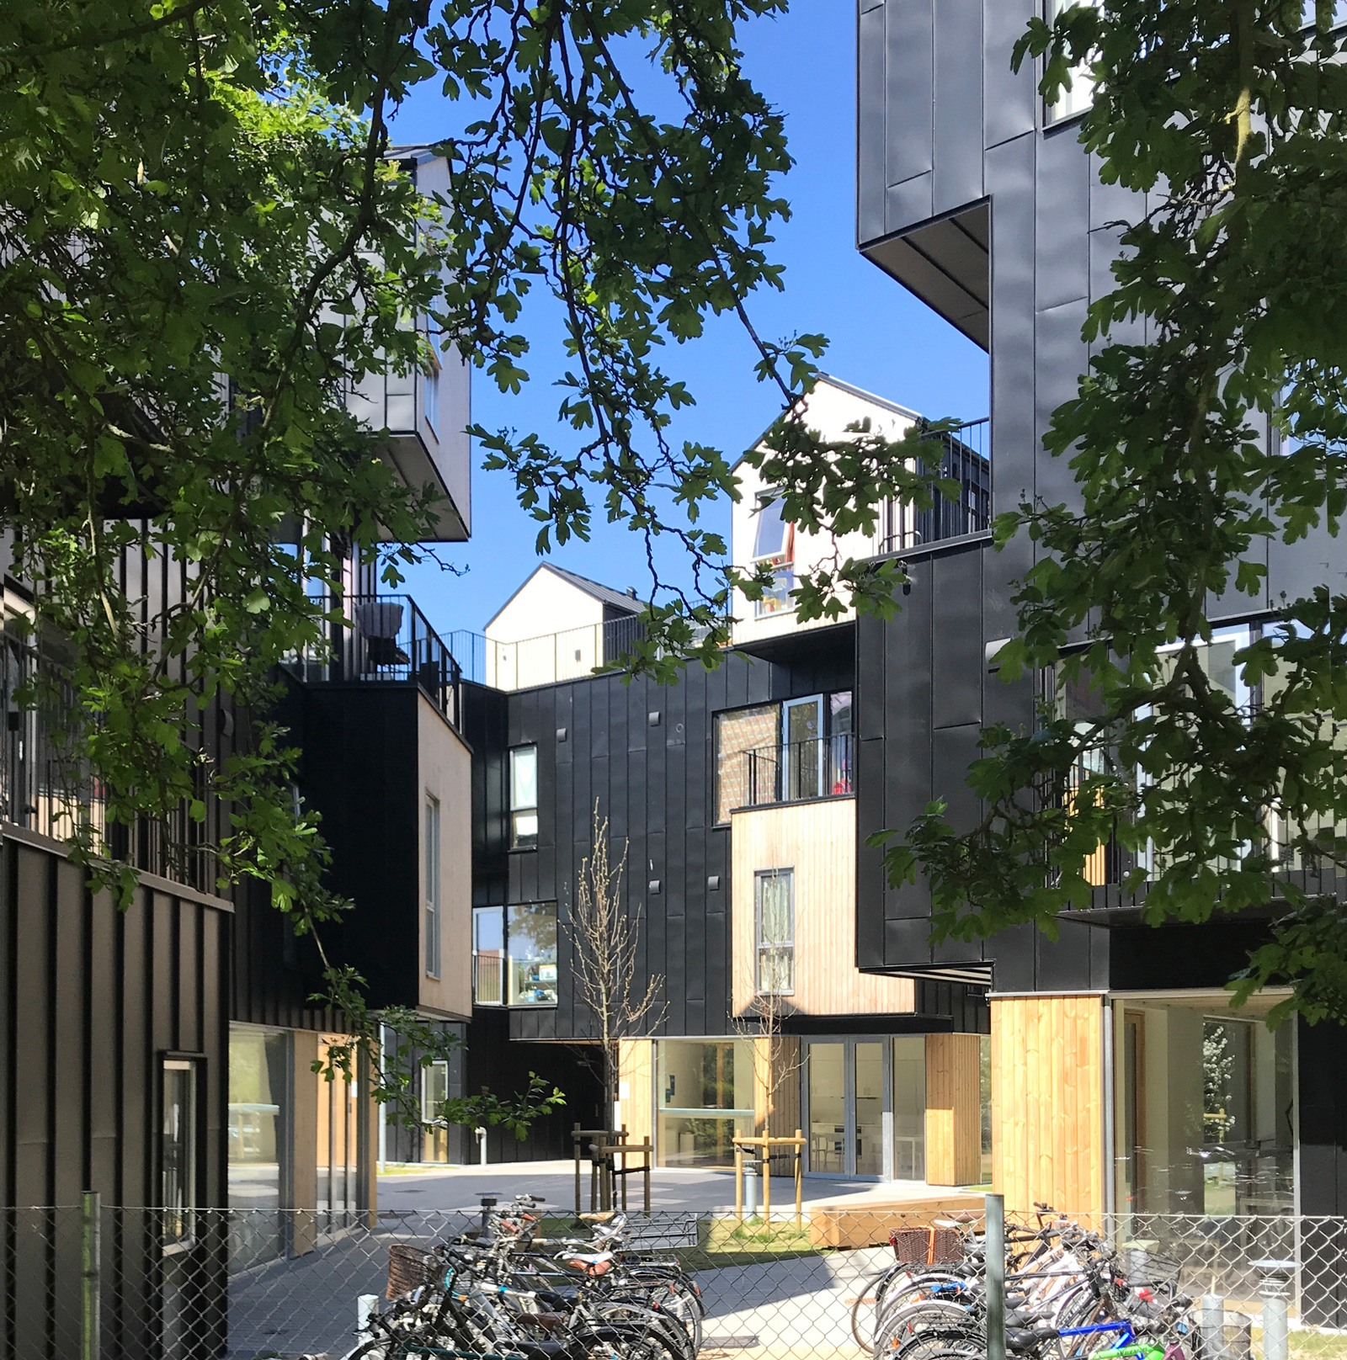
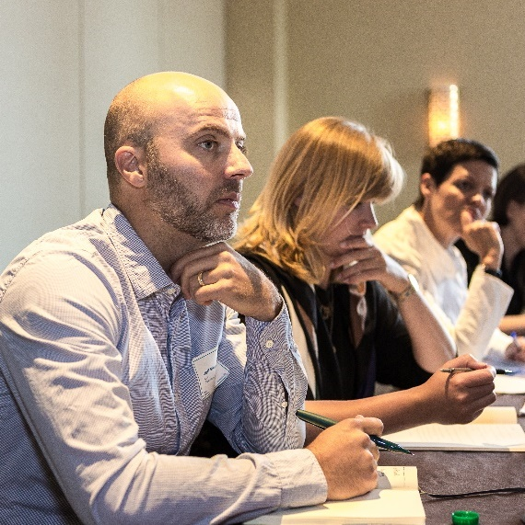
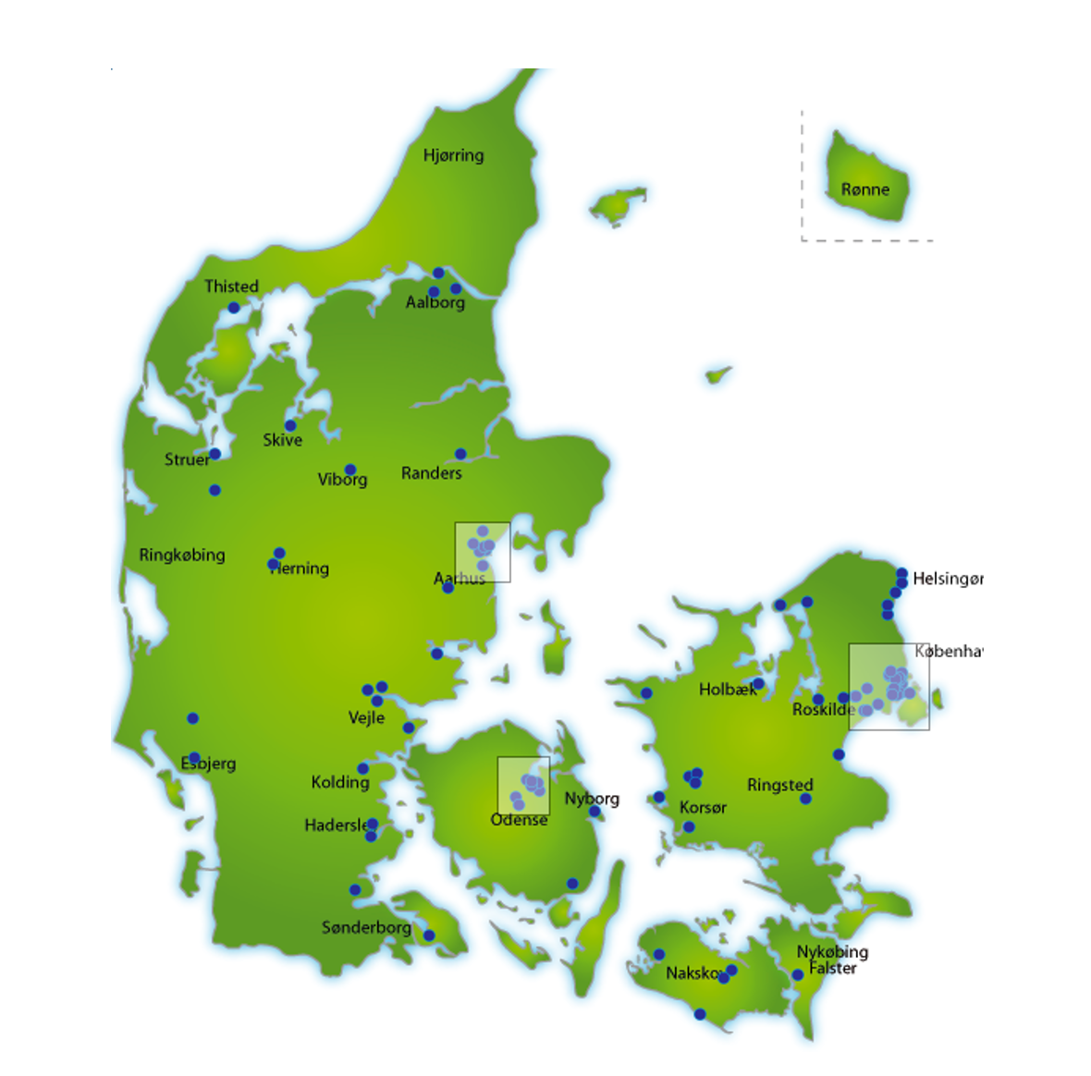
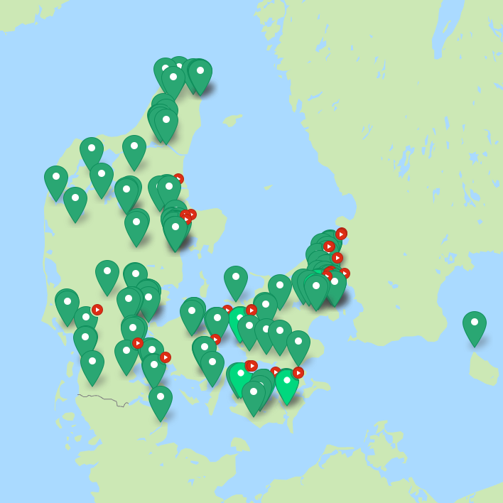
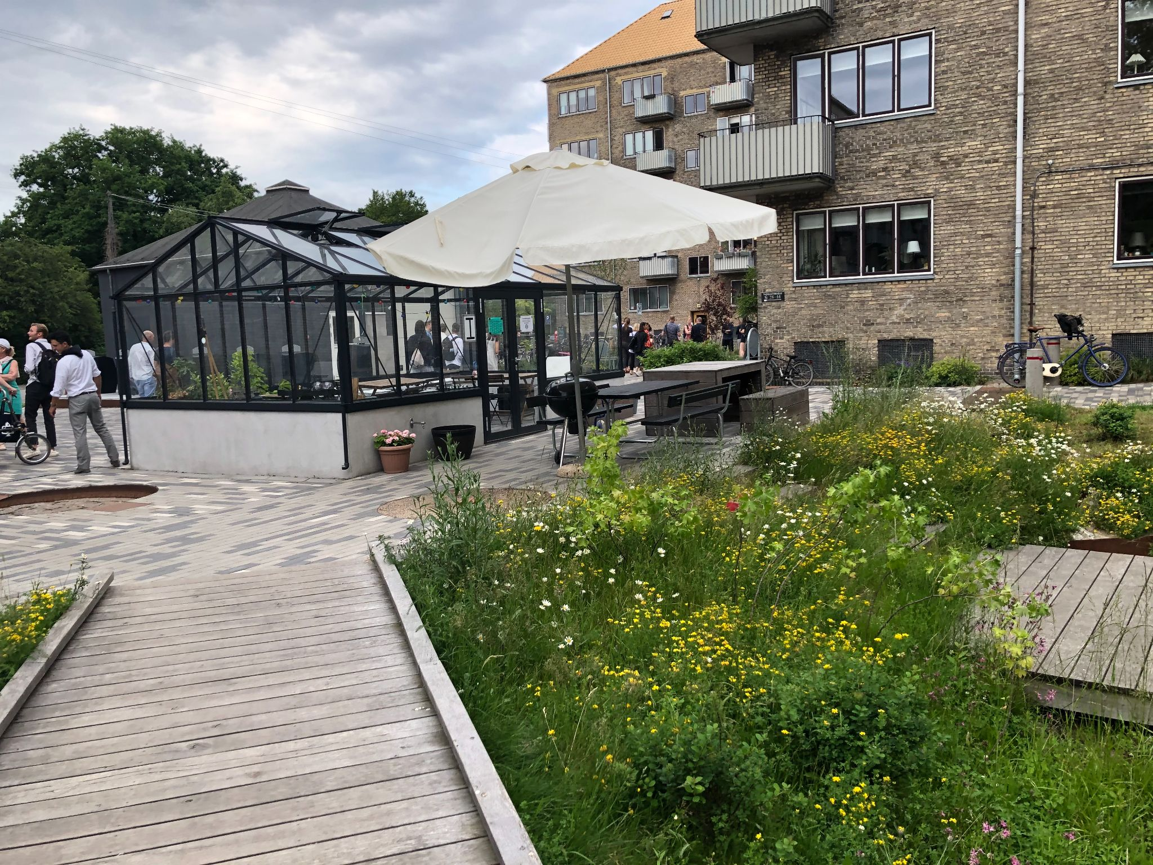
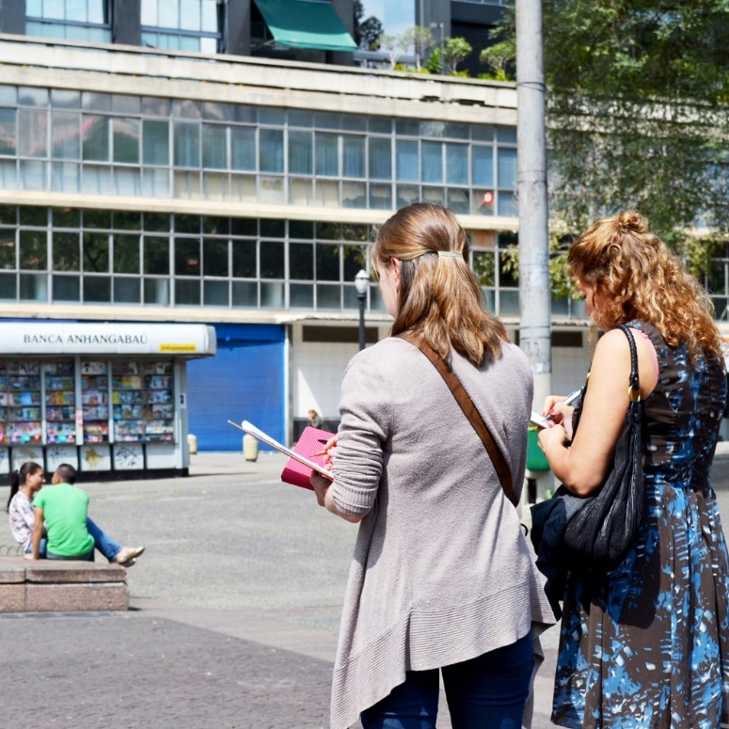
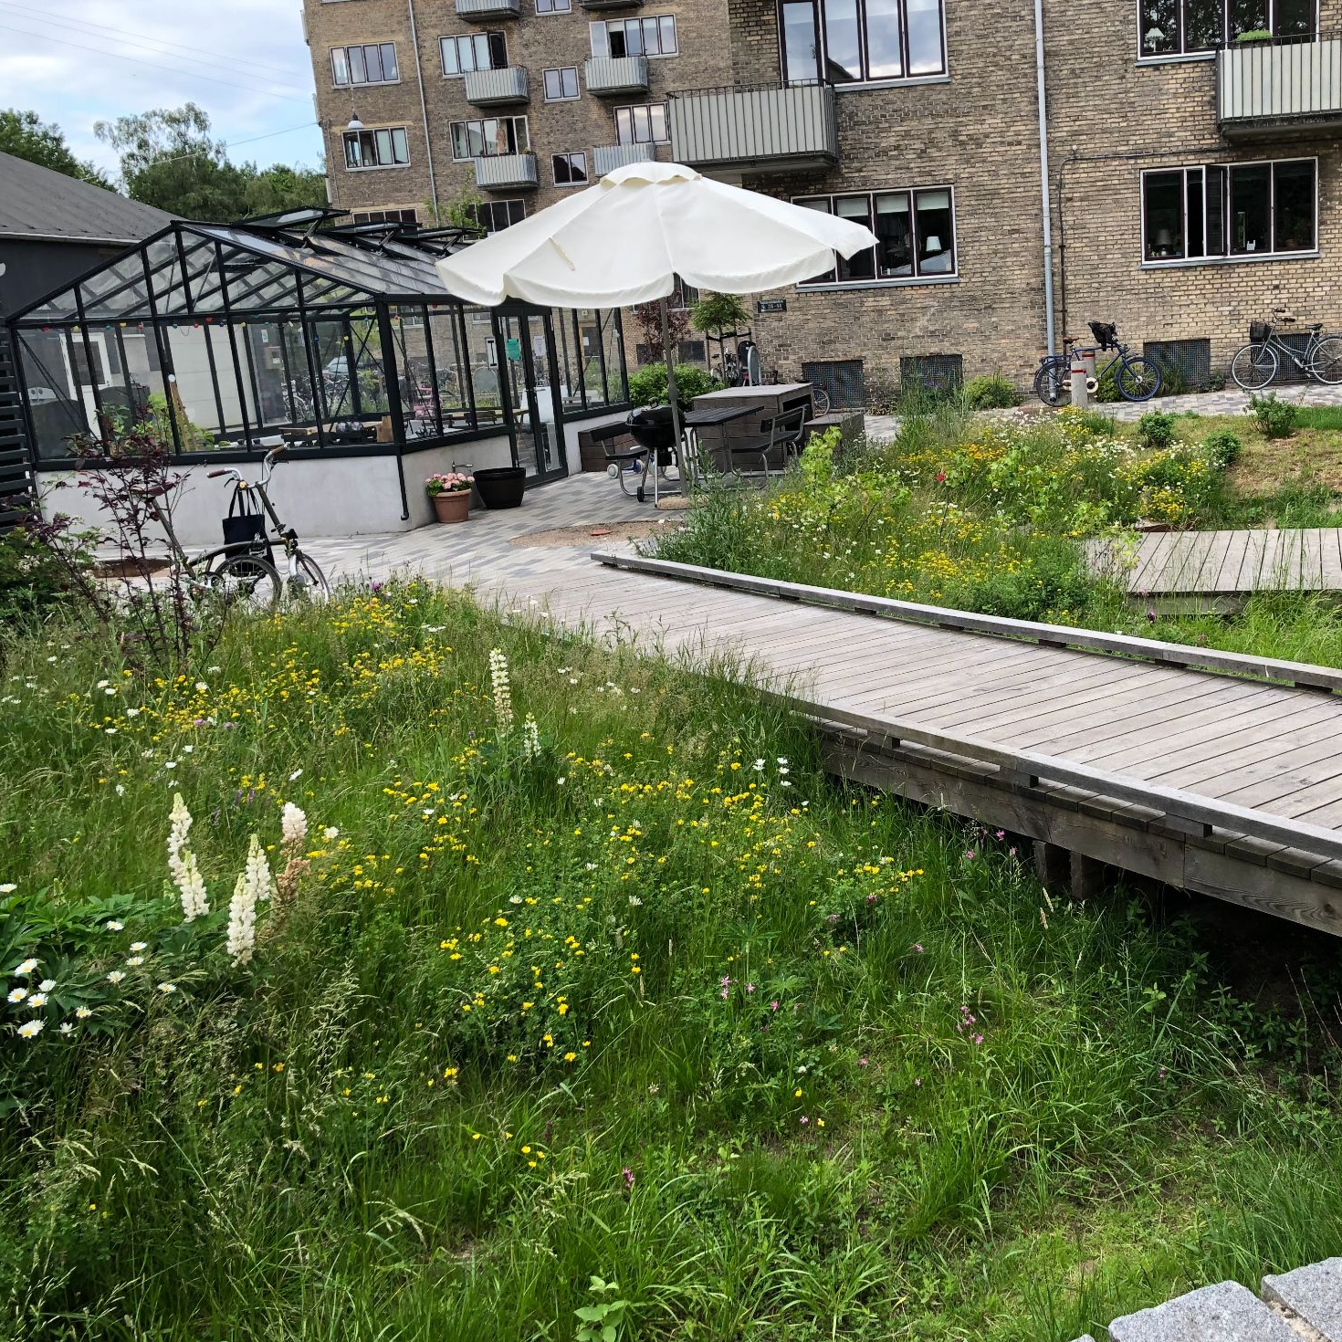
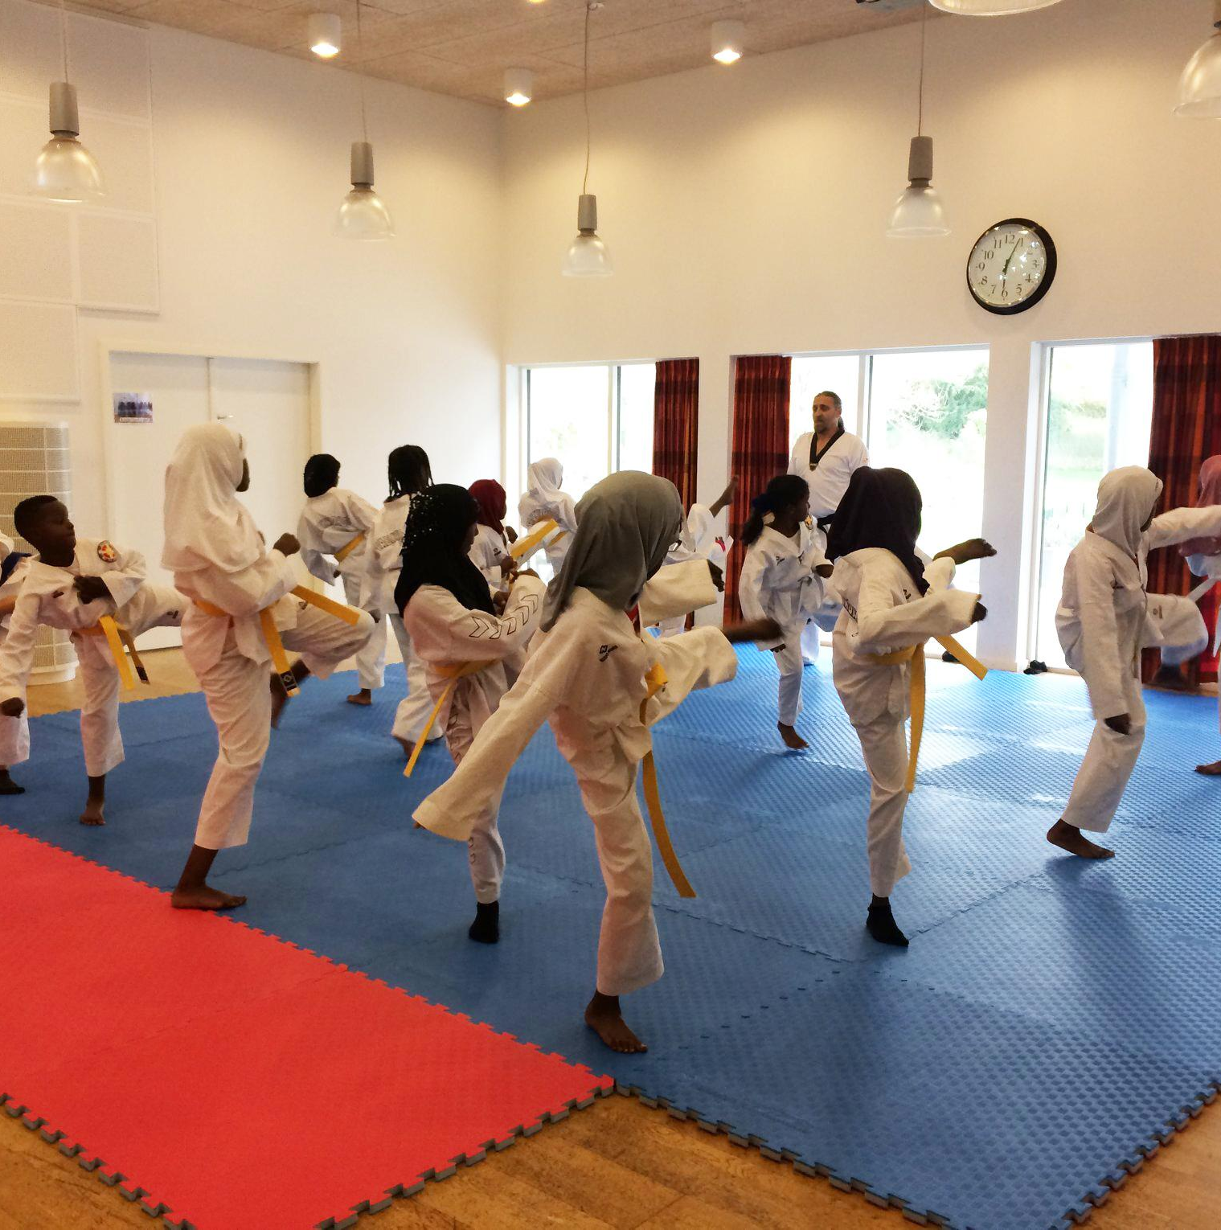
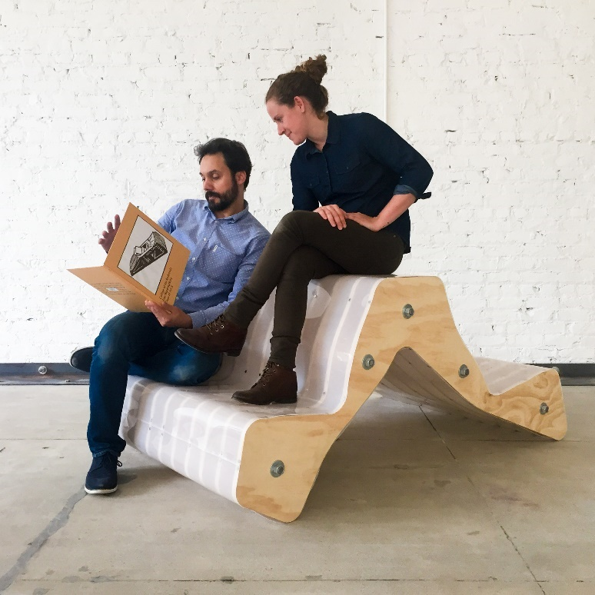
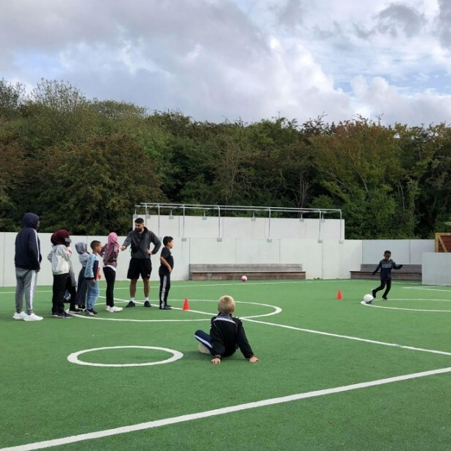
Et arbejde på flere niveauer: strategisk & konkrete cases
Inspiration til lokale løsninger
Venligbolig Plus
Foto fra onv.dk
Fokus på forskellige geografier
Læring på tværs af eksempler
Agervang, Holbæk
Foto fra Facebook-gruppen ‘Fællesskab i Vangkvarteret’

Slide 12
Proces
i dag!
Det første år
Defining what “individual flourishing” and “collective thriving” means
Creating an understanding, framework and defining how to measure with the aim of deciding how and where mobility providers can support and make an impact.
Based on a study of 3 cities.
The outcome will be a framework and measurement tool for Tier to begin exploring a new position in cities and develop a more solid position in the market.
Okt 2020
Bystrategisk konference
Sammen om bæredygtig byudvikling
Juni
Bystrategisk konference
Sammen om den blandede by
xx
Bystrategisk konference
2021
Den videre process
2022
Phase 3 Action plan & shareable findings
2021
2022
Review boards
Maj Review board møde
Sept Review board møde
Okt Review board møde
en toårig process

Slide 13
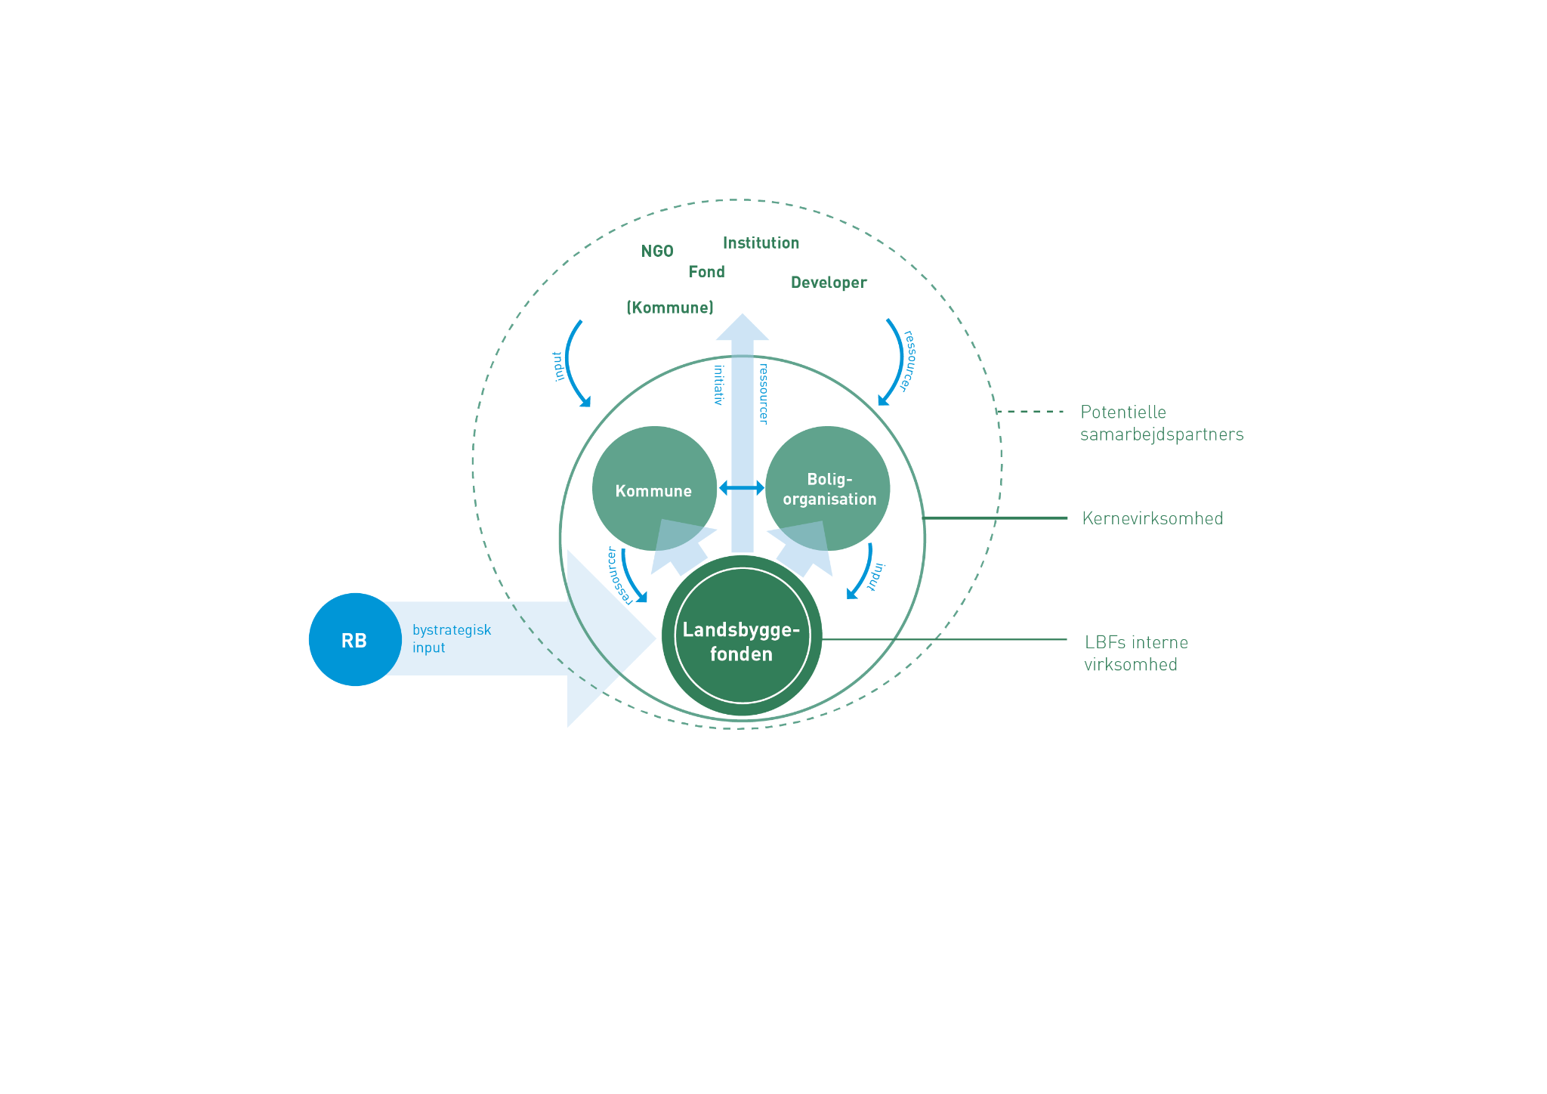
Bystrategisk input på fondens rolle
Samarbejdspartner
xxx
xxx

Slide 14
Tematikker fra første møder
1
2
3
4
5
Behov for en ny tilgang: Fra problem og udgift til ressource og investering
Hvordan kan lokale styrker i de almene boligområder i højere grad være et udgangspunkt for udvikling?
Nye samarbejds-
former og partnerskaber som led i forebyggelse
Hvordan undgår vi, at nogle områder udvikler sig i en negativ retning? Hvem kan være med til at løfte den opgave?
Det langsigtede perspektiv
Hvordan kan man få beboere til at blive boende længere?
Forene her og nu initiativer med en langsigtet indsats
Ejerskab og nye former for inddragelse
Hvordan kan borgerne i de almene boligområder engageres på nye måder i udviklingen af nye løsninger?
Nye måder at tænke (beboer)demokrati på
Stigmatisering og den kommunikative indsats
Hvordan kan vi ændre narrativet om de almene boligområder så vi modvirker den stigmatisering som udgør en barriere?
S P A C E R
Notes:
Mandag d. 17. Maj 2021 havde review board for boligsociale indsatser deres første møde, med fokus velfærdsinnovation
Tirsdag d. 18 maj 2021 havde review board for fysiske indsatser deres første møde, med fokus på ‘ø-effekten’

Slide 15
En bystrategisk tilgang
Stærke forbindelser mellem boligområde og by
Tænke byen ind i boligområderne og boligområderne ud i byen
En mere blandet by
Synergi til andre planer og initiativer
Ikke isolerede indsatser i de almene boligområder, men integration med andre by- og samfundsmæssige initiativer, hvor de almene boligområder bidrager til nye løsninger
Bæredygtig og resilient udvikling
En fremtidssikret byudvikling, der tilpasser sig fremtidens udfordringer
S P A C E R

Slide 16
Bystrategi - at sætte mennesker i centrum
Software
Orgware
Byens
hardware
Hardware
Byens Hardware
Software
Orgware
Orgware
Software
Notes:
Mennesker i fokus - hvordan møder planlægning mennesker i øjenhøjde, i deres hverdag

Slide 17
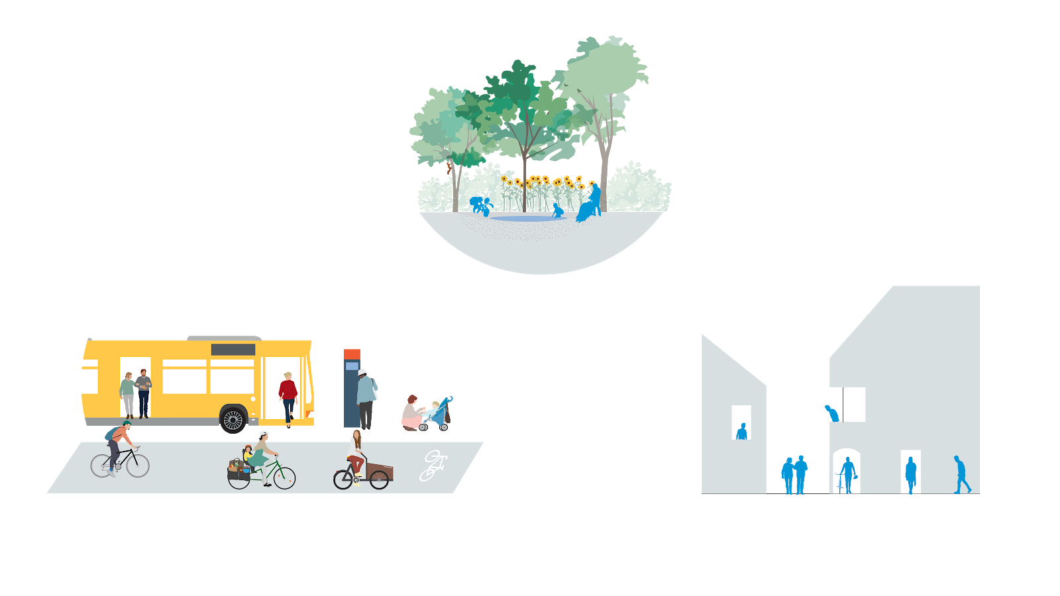
Og hvordan vi kan sikre impact
Bæredygtighed
Sundhed
Lige muligheder

Slide 18
Tak!
gehlpeople.com
#citiesforpeople @gehllive

Slide 19
Key note: Fremtidens blandede by
En international indflyvning til forståelse af den blandede by v. keynote speaker, Jeff Risom, Chief Innovation Officer,
Gehl Architects
“Vær med på slido.com med koden LBF”

Slide 20
Kaffepause 11.00 – 11.15
Mens du nyder en kop kaffe i pausen….
Åbn en browser og gå ind på slido.com
Skriv koden: LBF
Præsenter dig selv ved at skrive:
Dit navn, titel og organisation
… Og meget gerne dine foreløbige refleksioner om indholdet og forventninger til de næste programpunkter.

Slide 21
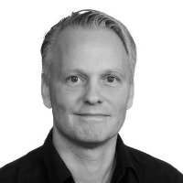
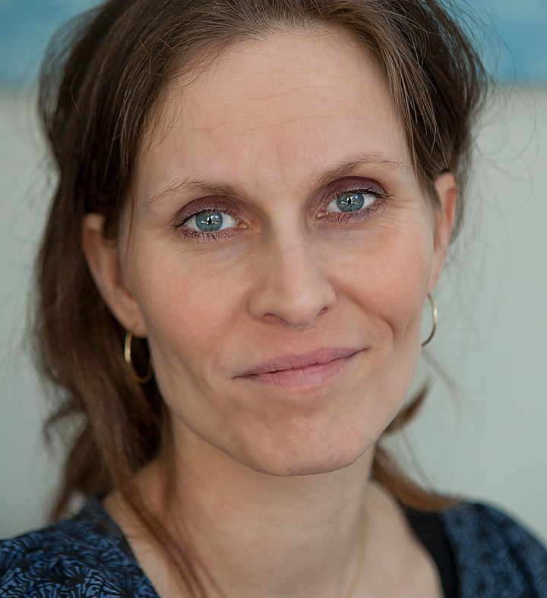
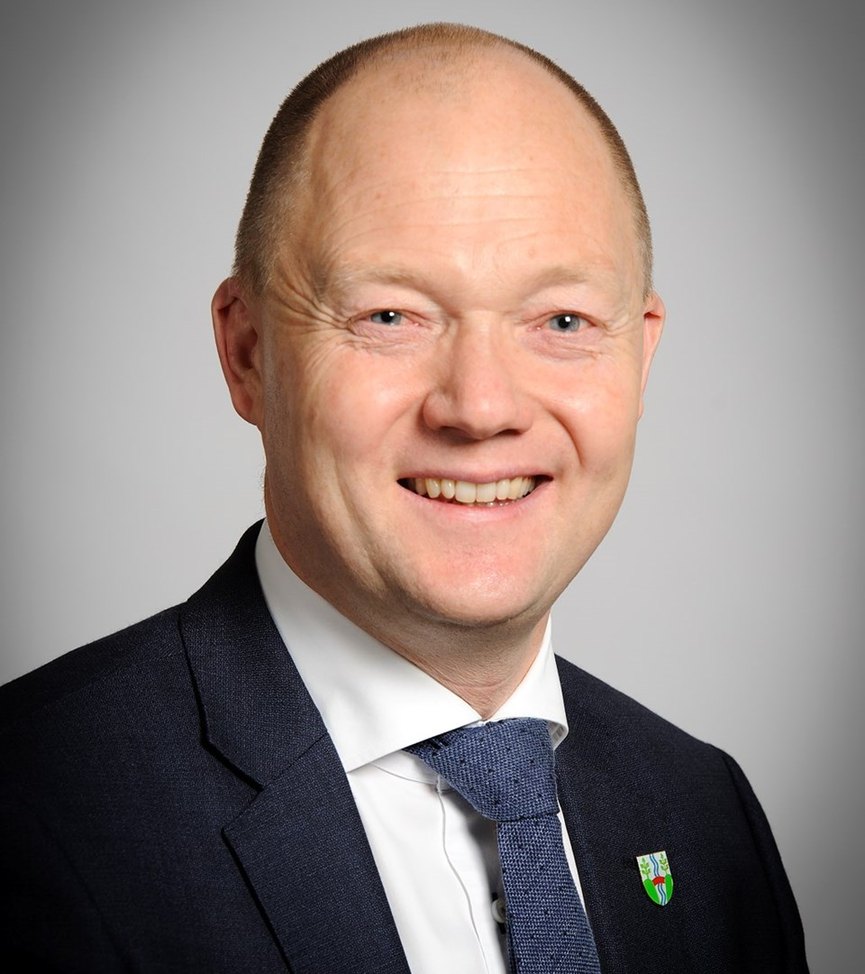
Interaktiv debatsession: Almene boligers rolle i den blandede by
“Vær med på slido.com med koden LBF”
Korte debatoplæg om udfordringerne og potentialerne ved den blandede by og almene boliger efterfulgt af interaktiv debat.
Curt Liliegreen, direktør i Boligøkonomisk Videnscenter
Jens Skinnebach, afdelingschef, A. Enggaard A/S
Mette Mechlenborg, seniorforsker, BUILD Aalborg Universitet
Jens Ejner Christensen, borgmester i Vejle Kommune

Slide 22
BLANDET ELLER SEGREGERET BY ?
Curt Liliegreen, Boligøkonomisk Videncenter www.bvc.dk
Følg mig på mine profiler på

Slide 23
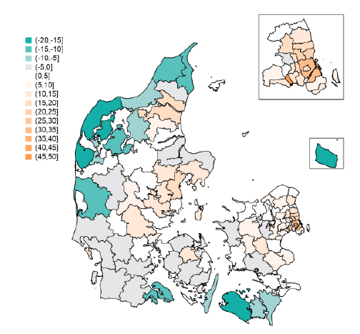
Urbaniseringen fortsætter i
Danmark
Befolkningstilvækst 2018 – 2040 i %
SMILE kørsel, DREAM maj 2021

Slide 24
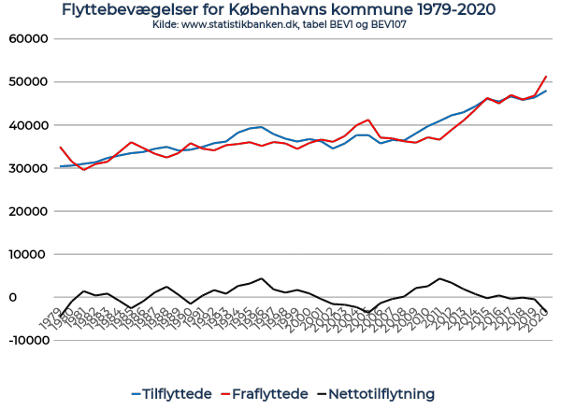
Flyttebevægelser betyder
Ikke meget i en storby
men rigtig meget i en lille
kommune

Slide 25
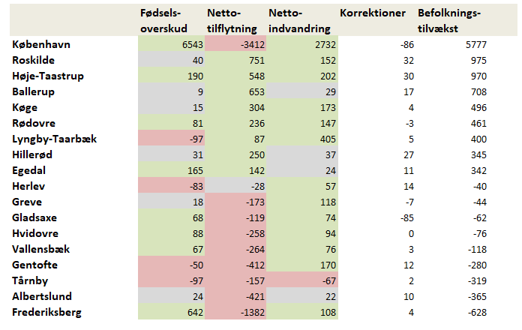

Slide 26
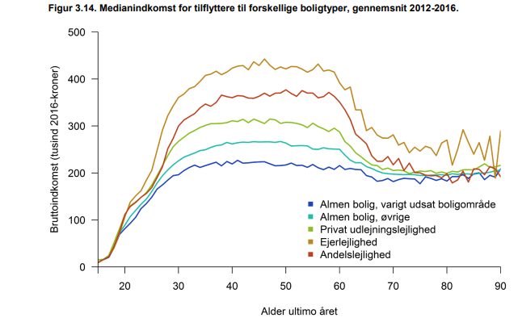
Boligmarkedets arbejds-
deling mellem ejerformer

Slide 27
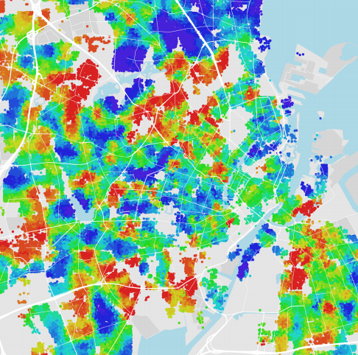
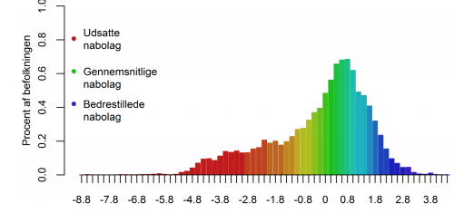
Ikke nok at blande by – det har vi!
Det gælder om at blande nabolagene
i byen

Slide 28
Bystrategisk Udsyn
Sammen om den blandede by
#bystrategiskudsyn

Slide 29
Sammen om den blandede by
v. Jens Skinnebach, afdelingschef
A. Enggaard A/S

Slide 30
Bystrategisk Udsyn Sammen om den blandede by 3. juni 2021

Slide 31
Kort om A. Enggaard A/S
A. Enggaard’s engagement i Gellerup.
Hvad skal der til for at private investerer i udsatte områder.
Hvordan bliver et udsat boligområde interessant for private investorer?

Slide 32
Hvem er A. Enggaard A/S:
Familieejet og –drevet, 3. generation i ledelsen
Kontor i Aalborg, Aarhus og Syddanmark
Omsætning i 2020 på kr. 2.1 mia
Ejendomsportefølge 300.000 m² + 200.000 m²
500 ansatte

Slide 33
Værdier og holdninger
Shareholder ikke sharetrader
Overskud investeres i virksomhedens vækst
Forankring og ansvarstagelse i lokalsamfundet
Langsigtet forretningsgrundlag
Flad organisation
Historisk forankret i håndværk

Slide 34
Arrangement i Gellerup:
OPS – Kontorbygning for Aarhus Kommune
Helheden – nyt kvarter 58.000 m²
Zebra House I, Zebra House II + erhverv 16.000 m²
SquareOne - iværksætterhus
Karen Blixen Kvarteret 55.000 m²

Slide 35
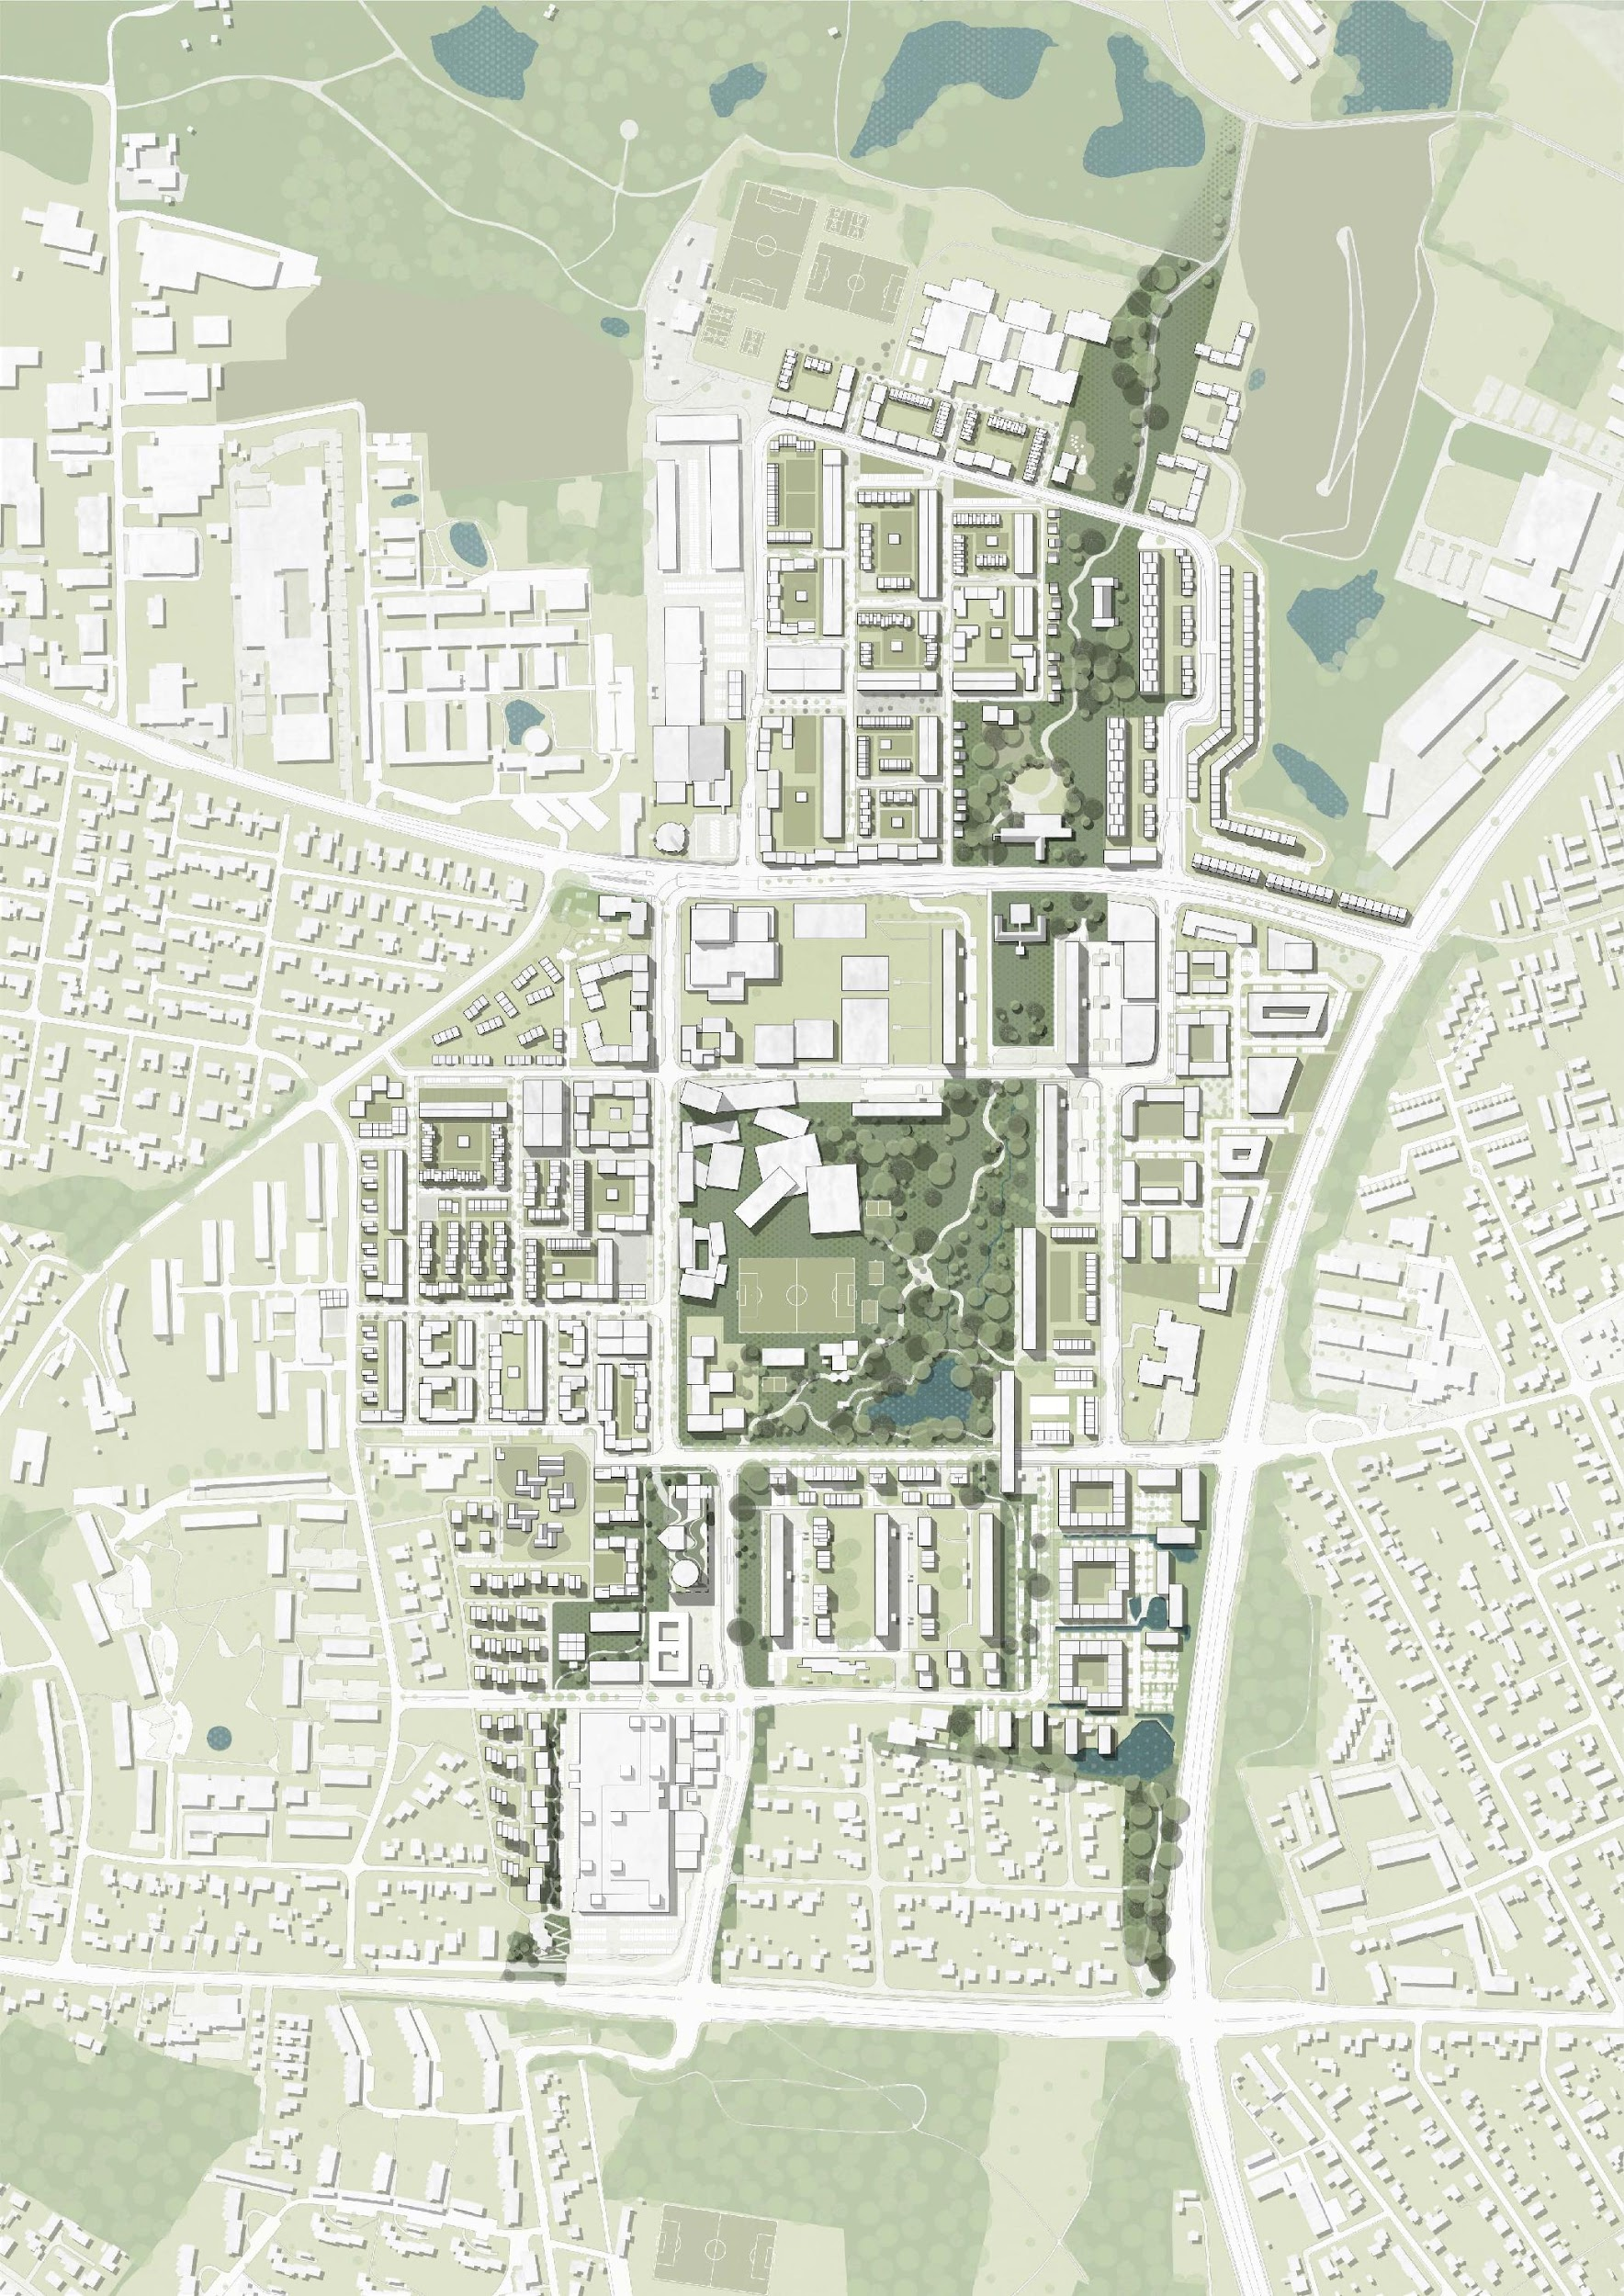
Blixens
Helheden
Zebra II
Zebra I
Parkeringshus
Karen Blixens Kvarteret
BYUDVIKLING - GELLERUP

Slide 36
Hvordan bliver et udsat boligområde interessant for private investorer?
Offentligt engagement
Ambitiøs Helhedsplan
Beliggenhed

Slide 37
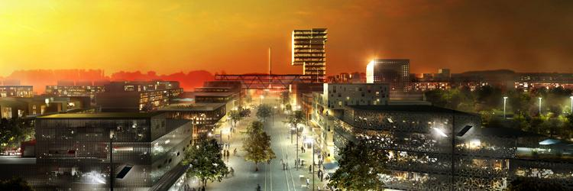

Slide 38
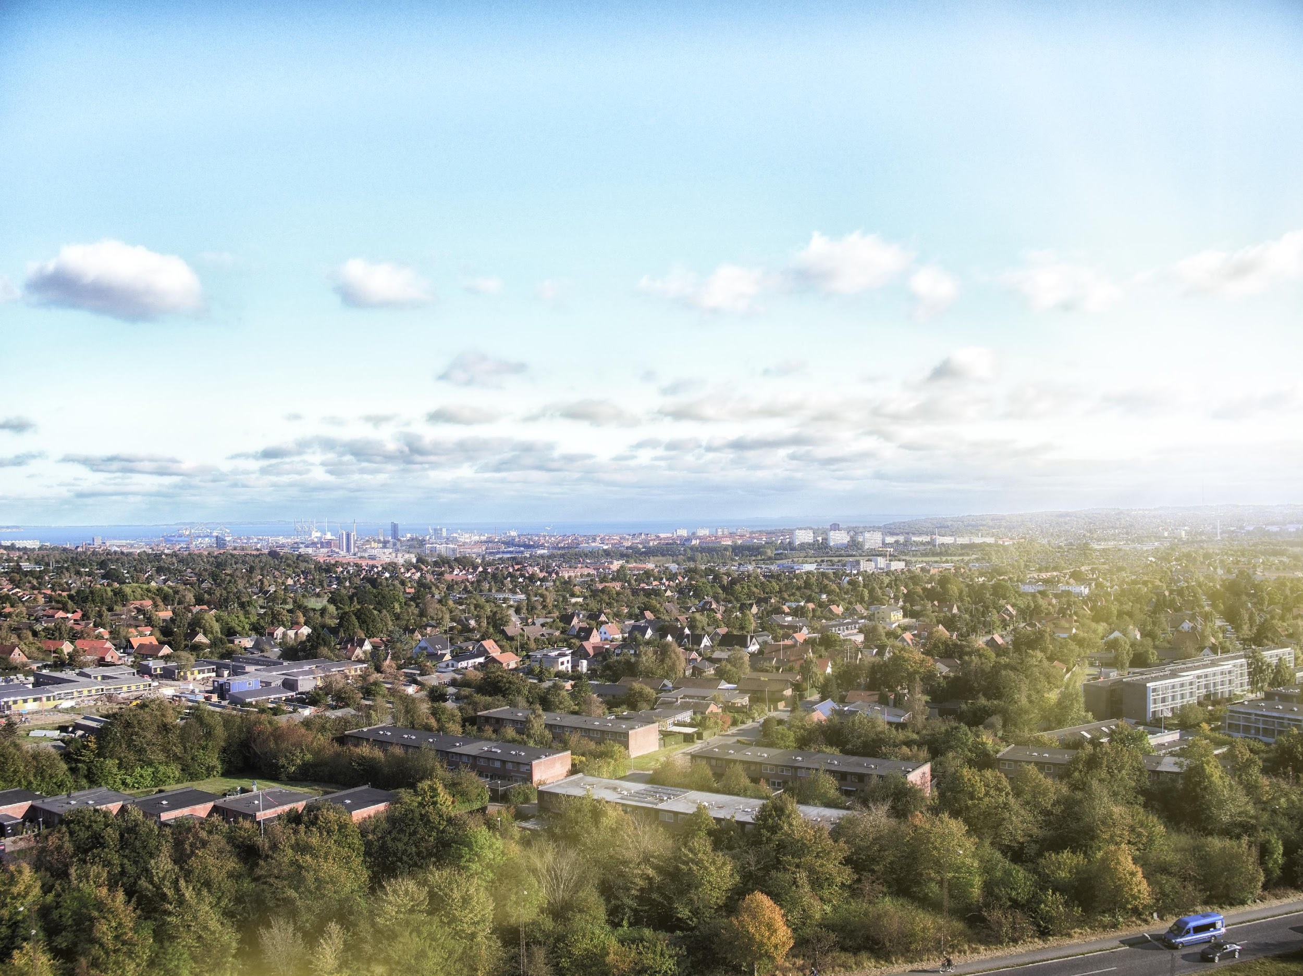

Slide 39
Spørgsmål ?

Slide 40
Bystrategisk Udsyn
Sammen om den blandede by
#bystrategiskudsyn

Slide 41
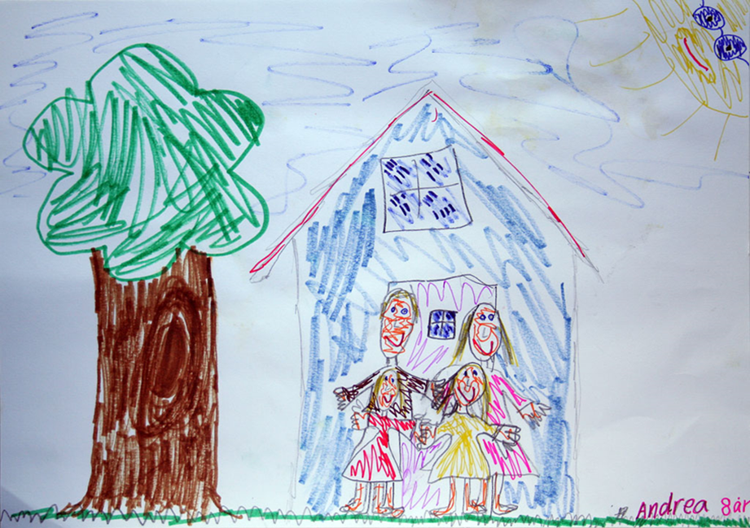
BOLIGIDEALET I DEN BLANDEDE BY
Mette Mechlenborg
Seniorforsker
BUILD, AAU
Mette Mechlenborg, seniorforsker, BUILD Aalborg Universitet

Slide 42
_________________________________________________________________________
Boligidealet i den blandede by
Mette Mechlenborg, BUILD, Aalborg Universitet
Hus med have er ikke kun en bolig, men om et samfundsideal
..nemlig idealet om at være ”herre i eget hus”.
Der er 1,2 mio. enfamiliehuse i DK, halvdelen bygget mellem 1960-1980
Mere end halvdelen af alle danskere (56%) bor i et hus med have
2/3 af alle danskere og 90 % af børnefamilier drømmer om at eje et hus med have
I gennemsnit bor vi 21 år i vores private hus, kun 7 år i vores ejerlejlighed
Danskerne er mere knyttet til deres mursten end til deres ægtefælle
”Det er en mærkelig fornemmelse at eje jord, forklarede Bo. Hvor dybt nede ejer jeg den?
..I øjeblikket planter alle nye mennesker herude hække. Det ender vel også med at jeg gør..
Anders Bodelsen: De Gode Tider, 1977
Notes:
‹#›

Slide 43
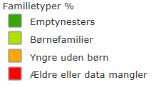
_________________________________________________________________________
Boligidealet i den blandede by
Mette Mechlenborg, BUILD, Aalborg Universitet
Den blandende by er del af et paradigmeskifte,
hvor også boligen spiller en rolle, fordi:
1. Kernefamilien er ikke (længere) den mindste sociale enhed, og familielivet ændrer sig over tid – nogle gange fra uge til uge.
Nye beboer- og familietyper kræver nye boligformer og en større lokal boligvariation.
Målgrupper og boligformer
Parcelhusatlas, BUILD
Notes:
‹#›
I 1960 bestod 60 % af alle danske hustande af mor, far og min. et barn. I dag er tallet 20 %.
Der eksisterer nu 37 statistiske familietyper – 26% af alle familier består af én forældre med barn/børn
Over 1 mio. danskere lever alene, bl.a. seniorne. Dertil kommer deltids-singlerne

Slide 44
_________________________________________________________________________
Boligidealet i den blandede by
Mette Mechlenborg, BUILD, Aalborg Universitet
Den blandende by er del af et paradigmeskifte,
hvor også boligen spiller en rolle, fordi:
2. Boligen er (blevet) et sted, vi realiserer os selv og skaber hjem gennem forbrug.
Derfor skal der i højere grad tænkes i en boligkultur, hvor vi også får mulighed for at bruge, forbinde og prosume via energi, mad, transport, redskaber, udeliv mv.
Forbrug og bæredygtighed
Notes:
‹#›
Danske hustande producerer i gns. 14,5 tons CO2, 20% mere end europæiske – bl.a. højt m2 pr. bolig uden for byerne
Vi har 2,5 privatbil pr. hustand – hvilket betyder, at 2,3 mennesker deler en bil hver
Vi 115 liter vand pr. person – mere hvis vi bor alene pr. døgn
1.116 kilowatt pr år, også mere jo færre mennesker vi er i husstanden – og jo større huset er
Bl.a. ved at se vores (for)brug i sammenhængen – forbindelserne mellem solens gang over himlen og solcellerne på taget, genbrug, sambrug og cirkulære praksisser, som knytter

Slide 45
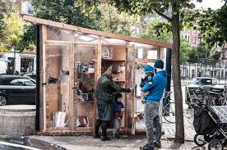
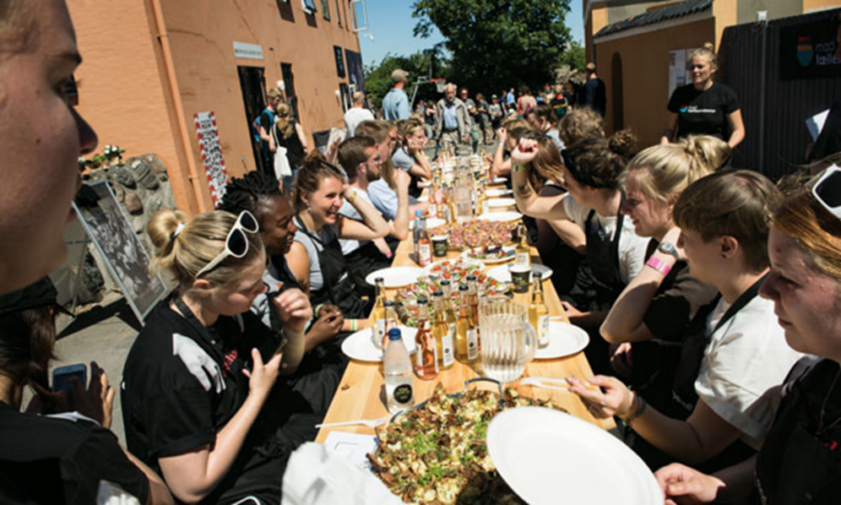
_________________________________________________________________________
Boligidealet i den blandede by
Mette Mechlenborg, BUILD, Aalborg Universitet
Den blandende by er del af et paradigmeskifte,
hvor også boligen spiller en rolle, fordi:
3. Store dele af den nuværende boligmasse tilfredsstiller ikke behovet for fællesskab og socialt hverdagsliv.
Derfor skal der i højere grad tænkes i fælles boligunderstøttende initiativer, som både letter hverdagen og skaber mulighed for sociale møder.
Organisering og fællesskab
Notes:
‹#›
Ensomhed er en landeplage, og rammer både børn og voksne, og siges at koste samfundet 8 mio. om året.
Ældre er i en særlig risikogruppen – fordi meget af vores sociale liv ligger på arbejdspladsen
Vi efterlyser i dag fællesskab og sociale hverdagsrelationer. Her er hverdagens praktiske opgaver og gøremål i fokus.

Slide 46
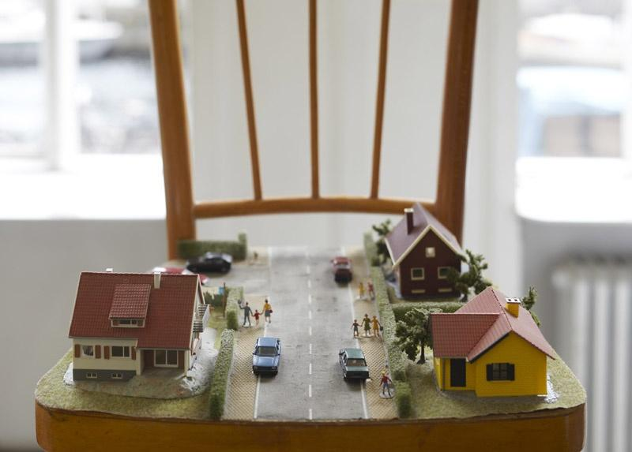
_________________________________________________________________________
Boligidealet i den blandede by
Mette Mechlenborg, BUILD, Aalborg Universitet
Den blandende by er del af et paradigmeskifte,
hvor også boligen spiller en rolle, fordi:
4. Boligpolitikkens favorisering af ejerskabet deler befolkningen i to: Dem, der kan vælge og dem, der ikke kan vælge.
Derfor skal der i højere grad tænkes boliger, som gør det muligt at bosætte os, hvor vi vil – uafhængig af livssituation, livsvilkår og ressourcer.
Ejerformer, lovgivning og finansiering
Notes:
‹#›

Slide 47
_________________________________________________________________________
Boligidealet i den blandede by
Mette Mechlenborg, BUILD, Aalborg Universitet
Den blandende by er del af et paradigmeskifte..
hvor boligidealet er Nabo frem for Bo
Notes:
‹#›

Slide 48
Bystrategisk Udsyn
Sammen om den blandede by
#bystrategiskudsyn

Slide 49
Sammen om den blandede by Jens Ejner Christensen
Borgmester Vejle Kommune
Bystrategisk Udsyn | Landsbyggefonden
3. juni 2021 | Centralværkstedet i Aarhus

Slide 50
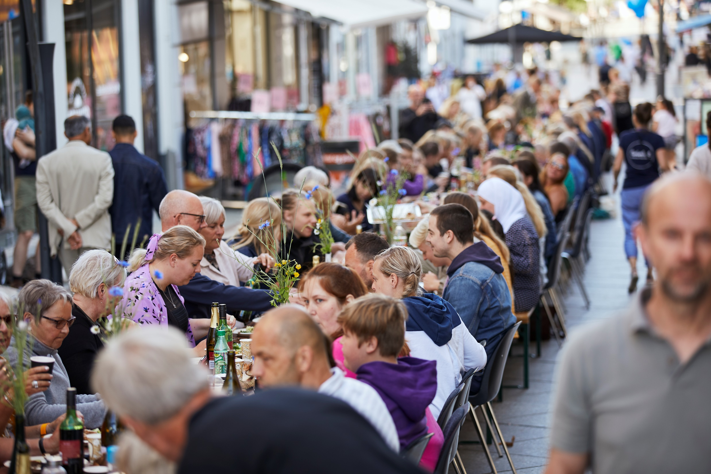
Vejle vokser
Vækstdagsorden
5. største kommune i DK
Vokset med 1.571 borgere i 2020
Runder 117.000 indbyggere
Notes:
Vejle vokset med 1571 borgere på et år - runder 117.000 indbyggere - Vi har i vores erhvervspolitik og bosætningsstrategi i mange år haft et mål om 1000 flere indbyggere om året, og så er det jo skønt, når vi kan byde velkommen til så mange nye borgere, som gerne vil være en del af Vejle Kommune.
Væksten er pænt fordelt over hele kommunen. Det er naturligt, at det især er Vejle by, der trækker væksten, men også Børkop, Skibet og Grejs har oplevet stor vækst. I andre lokalområder har der været en mere behersket vækst, mens nogle områder har haft et fald, bl.a. Give, Gadbjerg, Ny Højen, Brejning og Gravens/Ågård.

Slide 51
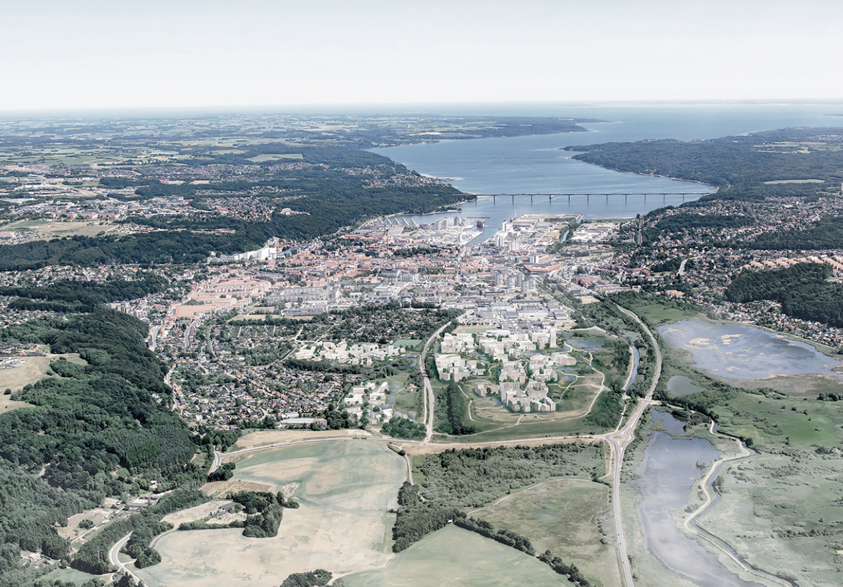
Vejle – strategisk byudvikling
Blandet by med handel, boliger
og mødesteder – i hver af bydelene
Nørremarken
Søndermarken
Fjordbyen
Centrum
Vestbyen
Ny Rosborg

Slide 52
Den blandende by – Bystrategiske greb
Bystrategisk greb - boliger
Boligpolitik (mangfoldig by – blandede boligtyper og boformer)
Almen grundkapital – ny proces (to spor – velfærd og by/bolig strategisk)
Monitorering (følge udviklingen - på forkant med boligudviklingen)
Boligsocial helhedsplan – ny ansøgning - fra to til fire områder (strategisk brug af boligpolitiske værktøjer, fællesskaber og samarbejder)
Notes:
Social helhedsplan – i dag for Nørremarken og Løget.
I ny ansøgning udvides til fire områder – Løget Nørremarken, Møllevangen og Vestbyen.

Slide 53
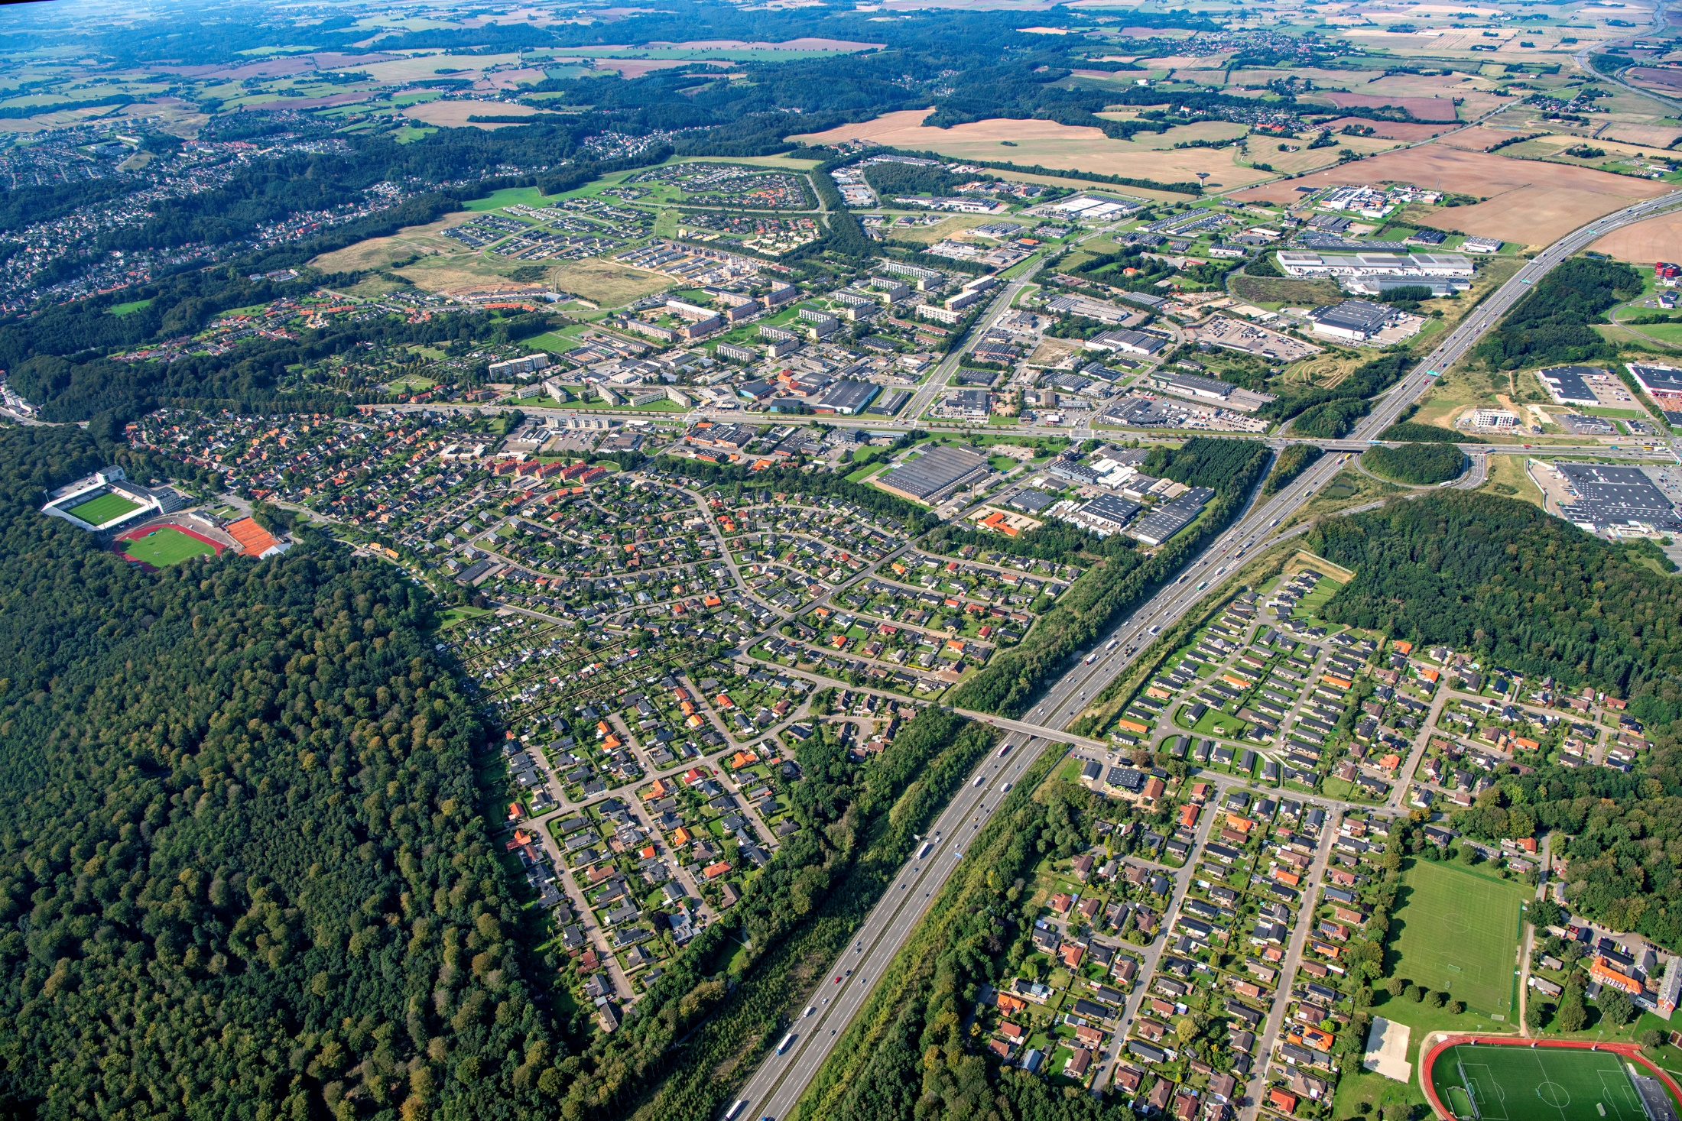
Nørremarken
Helhed i byudvikling for hele bydelen (boligpolitisk, boligsocialt og fysisk)
Byudvikling i fællesskab (bydelsgruppe)
Udviklingsplan med boligfortætning
Udvikle fællesskaber i bydelen (skoler, foreninger mv)
Udvikle mødesteder for hele bydelen
(natur, leg, idræt, stier, butikker…)
Nørremarken
7.106 indbyggere 2020
Flere indbyggere end f.eks. Børkop
En bydel på størrelse med Vejle Midtby
Stærk vækst
8.869 indbyggere 2034
Vækst 24,8 % (skoledistrikt Novaskolen)
Attraktiv beliggenhed
Tæt på midtby, tæt på skove og fjord, tæt på station/E45/jobs
Notes:
Overfor bakkerne har vi også bydele på størrelse med Midtbyen – bl.a. Nørremarken.
Her har vi arbejdet koncentreret med byudvikling i mange år, og i 2020 lykkedes det os at komme af gettolisten.
Udviklingsplanen skal fortsat gennemføres.
Bydelen er i rivende udvikling med mange spændende projekter på vej til gavn for hele bydelen !

Slide 54
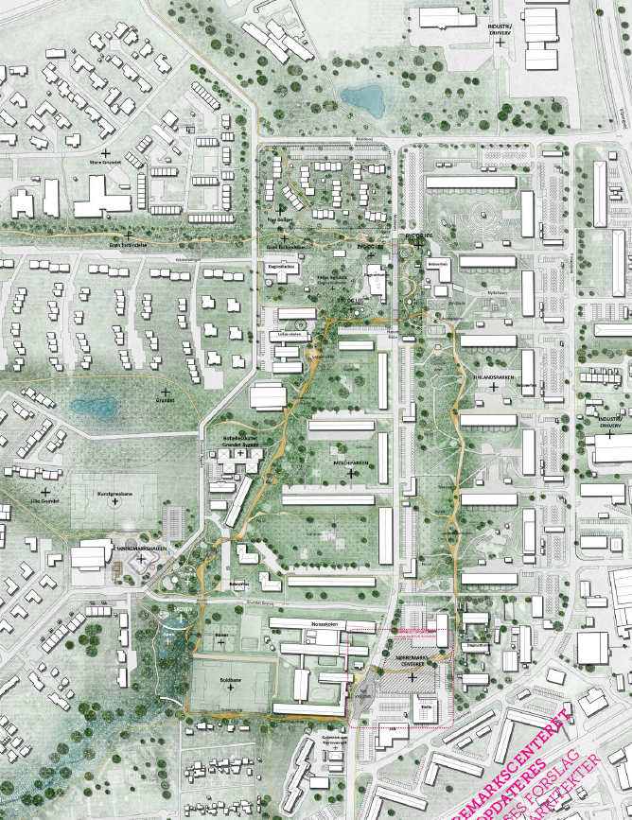
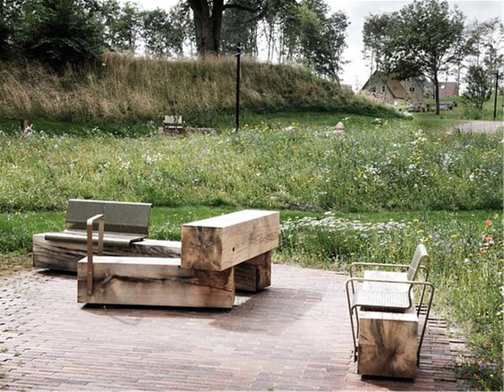
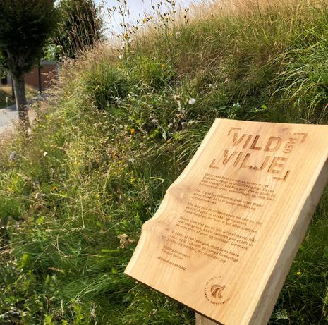
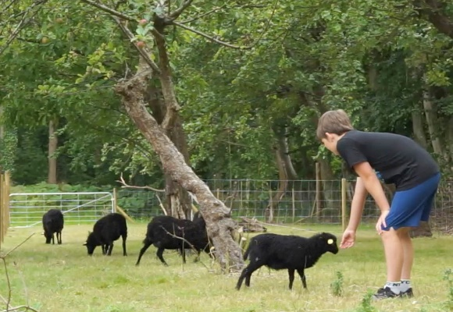
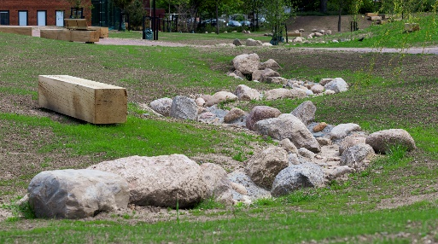
Nørremarken – vision om blandet by med handel, boliger og mødesteder
Boligfortætning (90) + mødesteder/leg/dyr
Nye forbindelser
Idrætsforening Fællesskaber
Novaskole Talentlinje
Fællesskab
Boligfortætning
(94 + 35) + byliv / handel mødesteder
Notes:
Udviklingsplan – reduktion til 68 % almene familieboliger.

Slide 55
Den blandende by – Bystrategiske greb
Bystrategisk greb – børn og unge
Skabe gode rammer for fællesskaber gennem fx skoler og foreninger
Investere i at der skabes gode mødesteder for fællesskaber – fx udvikle idrætsforeningers faciliteter, udvikle legepladser, skabe let adgang
Udvikle attraktive skoletilbud - der tiltrækker bredt

Slide 56
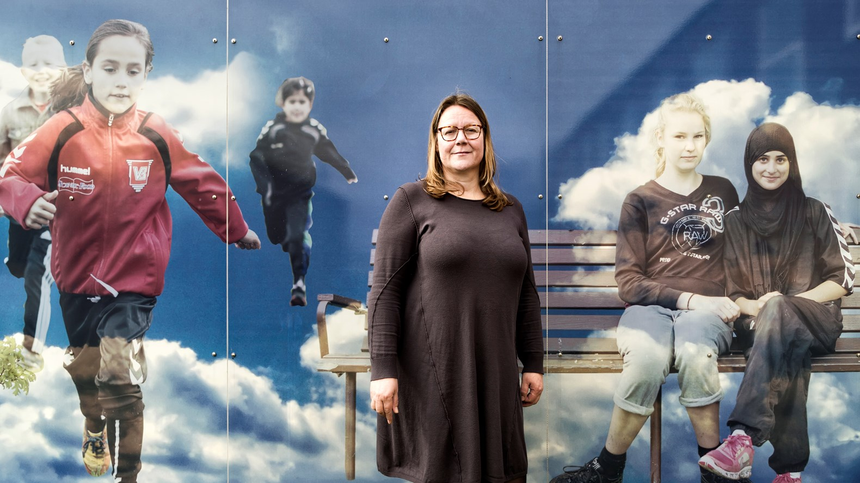
Folkeskolen som ”fællesskaber”
Novaskolen (Nørremarken)
Bl.a. Talentlinje som strategisk indsats
Elevtal stigende (aug 20.: 371 – feb. 21: 395)
Flersprogede % faldende (aug. 20 75,2% - feb. 21 73,7 %)
Folkeskolen som ”fællesskaber”
Midtbyskolen
International linje 0-9 kl. som strategisk indsats
Mange expats – international by – blandet by
Notes:
Novaskolen: Siden tallene i august kan der spores en positiv udvikling. Vi forventede i august en tilbagegang på elevantallet og en højere andel af flersprogede, men data viser et andet billede. Dels er elevtallet større i indeværende skoleår end vi forventede, og dels er flersprogsprocenten faldet en smule.
Midtbyskolen: International linje siden 2018. Mange expats i Vejle - vi skaber en god by for alle.

Slide 57
Tak

Slide 58
Interaktiv debatsession: Almene boligers rolle i den blandede by
Curt Liliegreen, direktør i Boligøkonomisk Videnscenter
Jens Skinnebach, afdelingschef, A. Enggaard A/S
Mette Mechlenborg, seniorforsker, BUILD Aalborg Universitet
Jens Ejner Christensen, borgmester i Vejle Kommune

Slide 59
Bystrategisk Udsyn
Sammen om den blandede by
#bystrategiskudsyn

Slide 60
Corona-venlig frokost 12.15-13.00
Mens du nyder din frokost i pausen….
Åbn en browser og gå ind på slido.com
Skriv koden: LBF
Præsenter dig selv ved at skrive:
Dit navn, titel og organisation
… Og meget gerne dine foreløbige refleksioner om indholdet og forventninger til de næste programpunkter.
Vi er tilbage her på hovedscenen kl. 13.00 med en energizer og en præsentation af de seks deep dives (workshops)

Slide 61
Bystrategisk Udsyn
Sammen om den blandede by
#bystrategiskudsyn

Slide 62
Energizer og præsentation af deep dives
v. El Sistema: Sistema Højvangen

Slide 63
Præsentation af de seks deep dives
Notes:
Deep Dive 1: Idealet om den blandede by - et fortidslevn eller en fremtidsvision?
Hybrid – Lokale: Hovedscenen
Mogens Morgen, 2170 0895
Deep Dive 2: Sociale effektinvesteringer – velfærdsinnovation i partnerskaber
Fysisk – Lokale: Centralværkstedet, Smedjen
Aviaja Julie Sigsgaard, 3376 2149
Deep Dive 3: Det boligsociale afsæt til en samlet bystrategisk plan - inspiration til et stærkt samarbejde
Fysisk – Lokale: Comwell, lokale K
Louise Buch Viftup, 2295 9126
Deep Dive 4: Arealudviklingsselskaber - byudvikling på tværs af interesser
Fysisk – Lokale: Comwell, lokale C
Olav Kirchhoff, 2787 1854
Deep Dive 5: Uddannelse og beskæftigelse i renoveringer - klæd aktørerne på til at skabe udvikling og vækst
Fysisk – Lokale: Comwell, lokale D
Anita Pedersen, 2096 5529
Deep Dive 6: Bystrategi i provinsbyer – almene boliger som drivkraft for bosætning
Fysisk – Lokale: Comwell, lokale B
Karina Lauridsen, 2362 9505

Slide 64
Præsentation af de seks deep dives
Idealet om den blandede by - et fortidslevn eller en fremtidsvision? (Fysisk/digital). Lokale: Hovedscenen) - ORANGE
Sociale effektinvesteringer – velfærdsinnovation i partnerskaber (Lokale: Centralværkstedet, Smedjen) - SORT
Det boligsociale afsæt til en samlet bystrategisk plan - inspiration til et stærkt samarbejde (Lokale: Comwell, lokale K) - BLÅ
Arealudviklingsselskaber - byudvikling på tværs af interesser (Lokale: Comwell, lokale C) - GRØN
Uddannelse og beskæftigelse i renoveringer - klæd aktørerne på til at skabe udvikling og vækst (Lokale: Comwell, lokale D) - TURKIS
Bystrategi i land- og udkantsområder - tiltræk fremtidens erhvervsliv og borgere (Lokale: Comwell, lokale B) - VIOLET
Notes:
Deep Dive 1: Idealet om den blandede by - et fortidslevn eller en fremtidsvision?
Hybrid – Lokale: Hovedscenen
Mogens Morgen, 2170 0895
Deep Dive 2: Sociale effektinvesteringer – velfærdsinnovation i partnerskaber
Fysisk – Lokale: Centralværkstedet, Smedjen
Aviaja Julie Sigsgaard, 3376 2149
Deep Dive 3: Det boligsociale afsæt til en samlet bystrategisk plan - inspiration til et stærkt samarbejde
Fysisk – Lokale: Comwell, lokale K
Louise Buch Viftup, 2295 9126
Deep Dive 4: Arealudviklingsselskaber - byudvikling på tværs af interesser
Fysisk – Lokale: Comwell, lokale C
Olav Kirchhoff, 2787 1854
Deep Dive 5: Uddannelse og beskæftigelse i renoveringer - klæd aktørerne på til at skabe udvikling og vækst
Fysisk – Lokale: Comwell, lokale D
Anita Pedersen, 2096 5529
Deep Dive 6: Bystrategi i provinsbyer – almene boliger som drivkraft for bosætning
Fysisk – Lokale: Comwell, lokale B
Karina Lauridsen, 2362 9505

Slide 65
Deep dive 1
Idealet om den blandede by: Et fortidslevn eller en fremtidsvision?
“Vær med på slido.com med koden LBF”
#bystrategiskudsyn

Slide 66
Teaser for næste konference og afrunding
v. Bent Madsen, adm. direktør, Landsbyggefonden
“Vær med på slido.com med koden LBF”

Slide 67
Tak for i dag og på gensyn
til næste konference!
Bystrategisk Udsyn
Sammen om den blandede by
#bystrategiskudsyn

